Slide 1




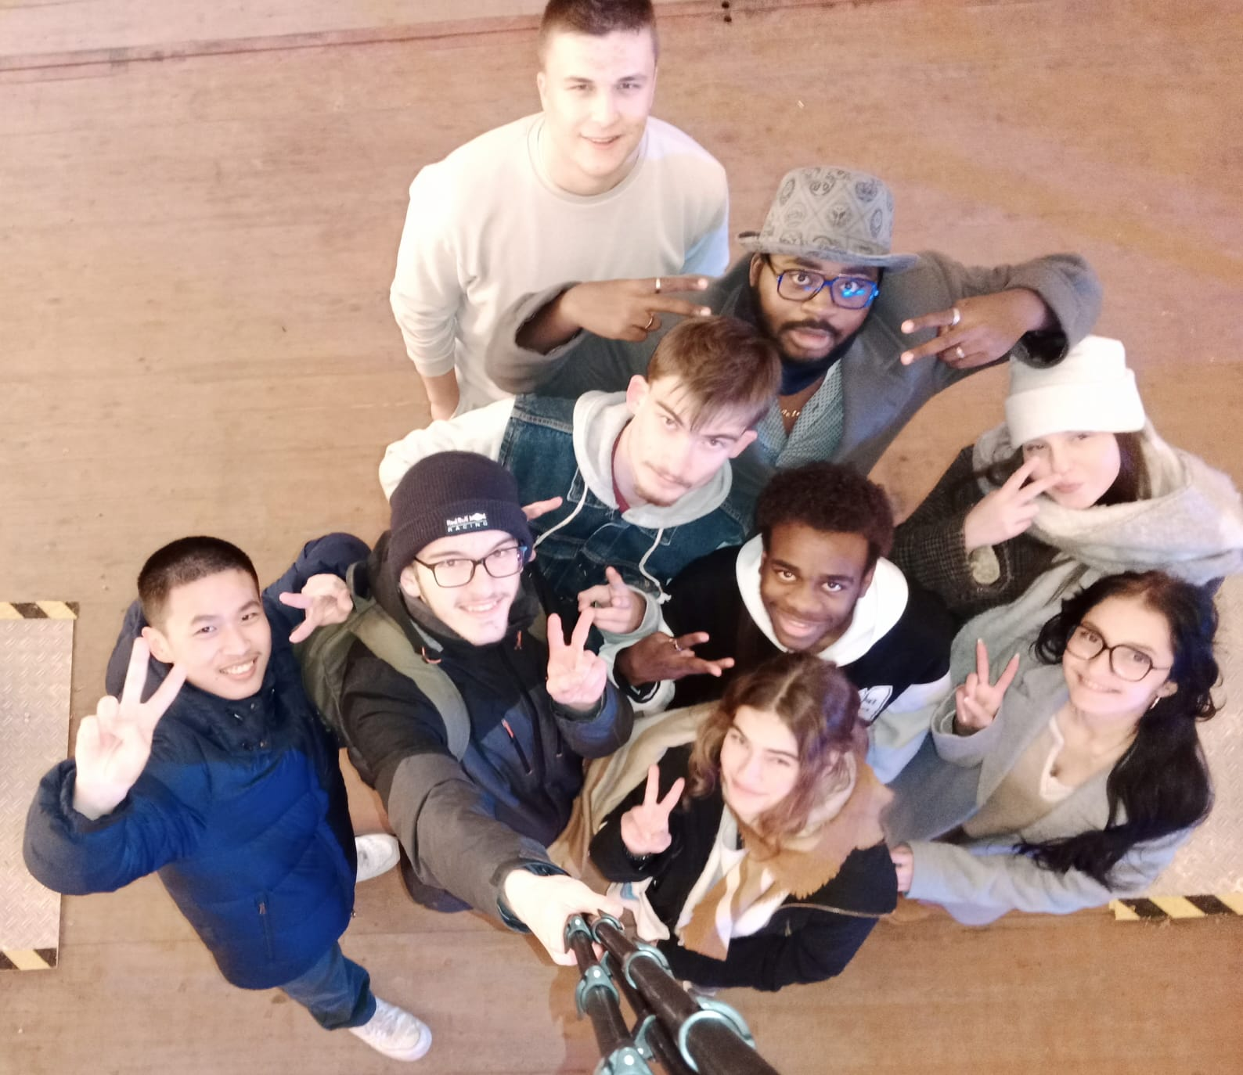

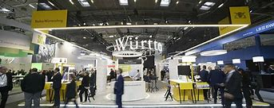

Ausbildungstour en Allemagne-décembre 2024: à la découverte des écoles de formations et des entreprises allemandes.
Les élèves germanistes de terminale et première du Lycée Jacques de Flesselles ont été invités par le Land du Baden -Württemberg à visiter les entreprises allemandes en relation avec leur filière. Ils ont ainsi pu découvrir la filière professionnelle allemande.

Slide 2
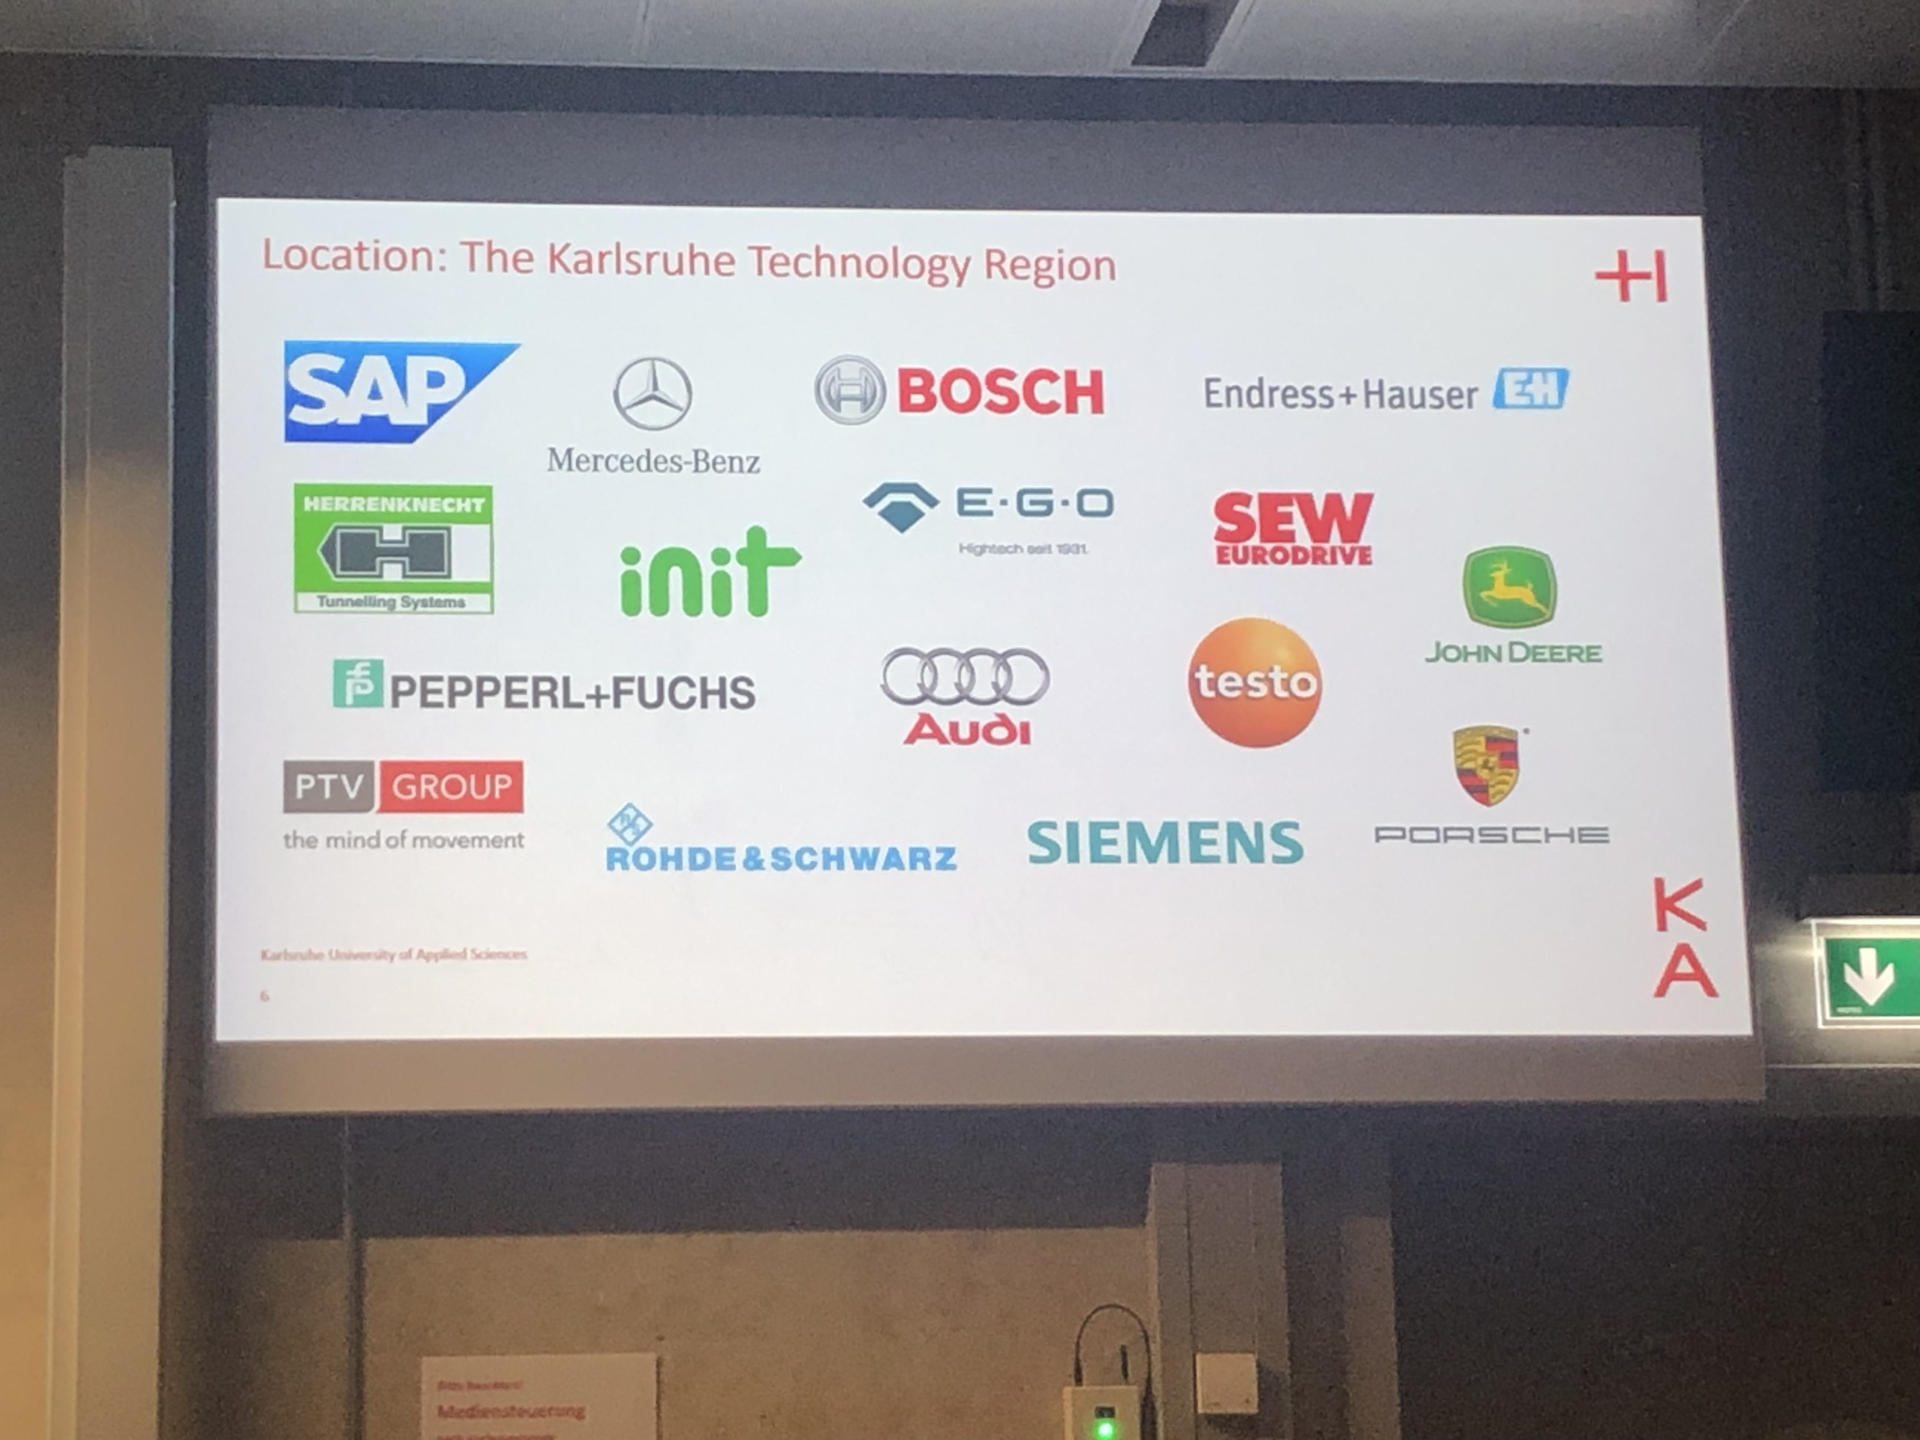
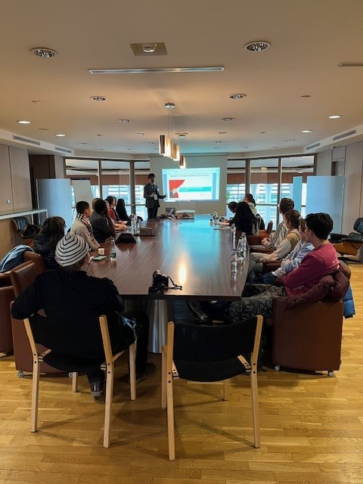
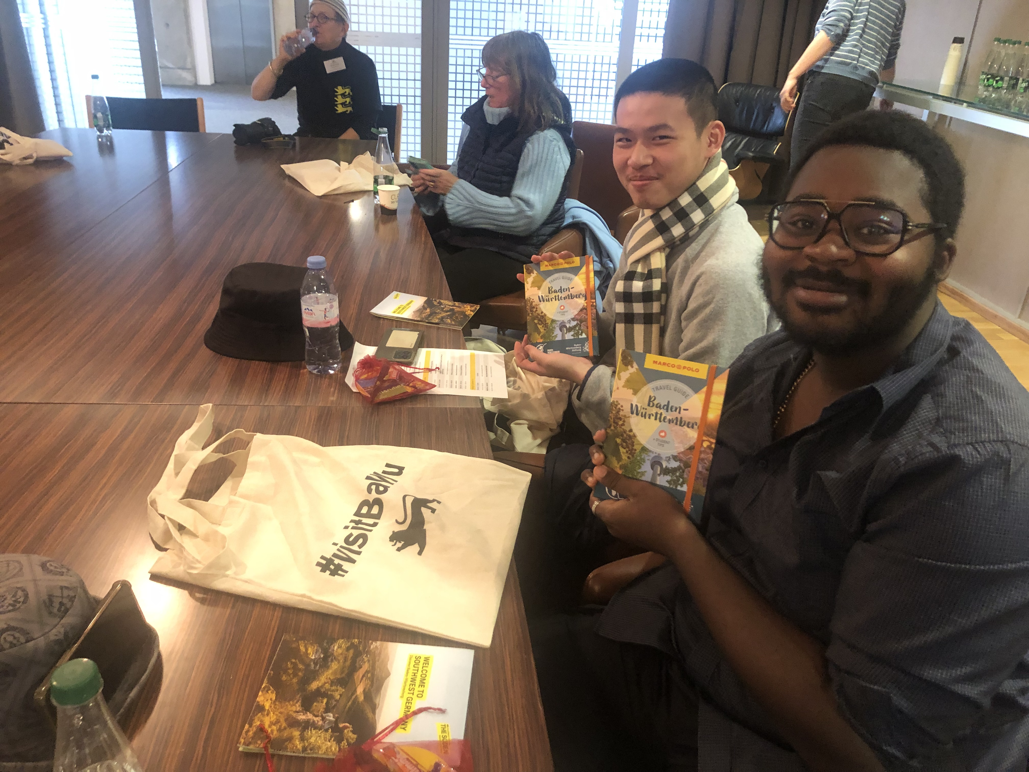
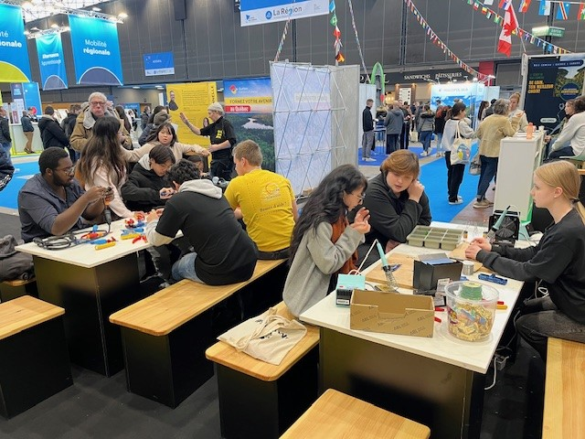
Le programme a débuté à EUREXPO Lyon par une présentation du système de formation en alternance allemand . Les apprentis ou AZUBIS sont formés sur trois ans et passe une grande partie de leur temps dans une entreprise dédiée tout au long de l’année.

Slide 3
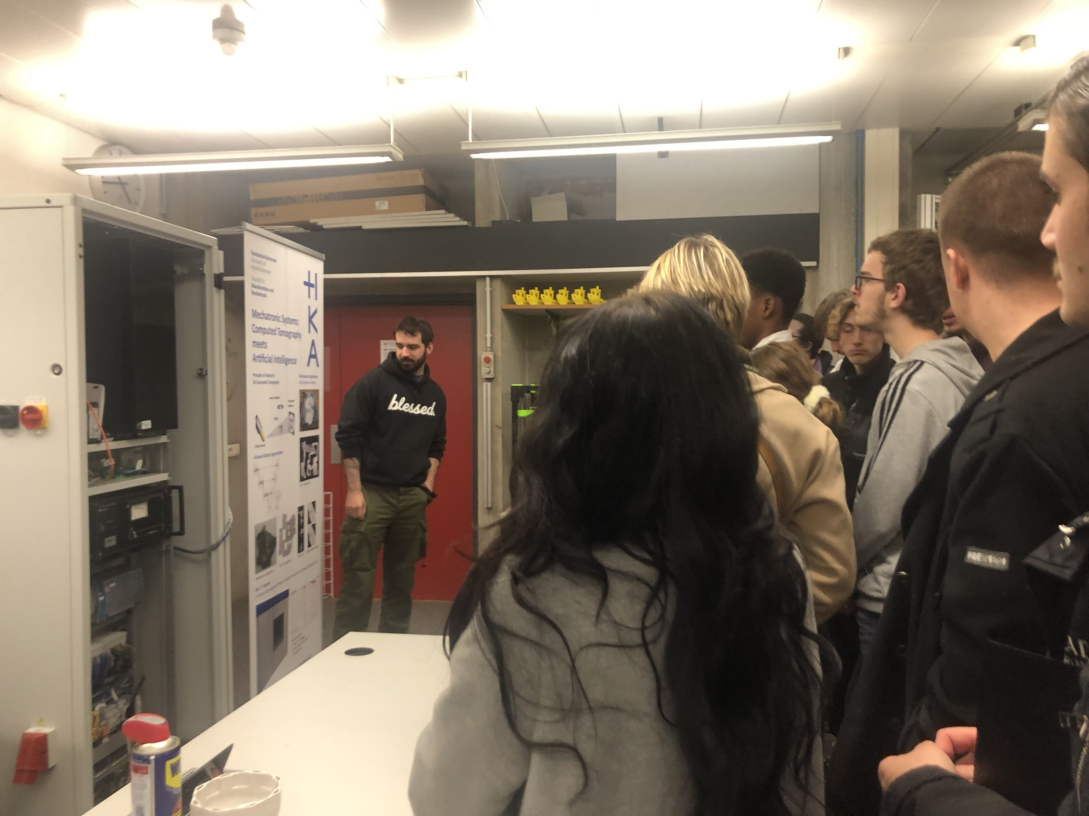
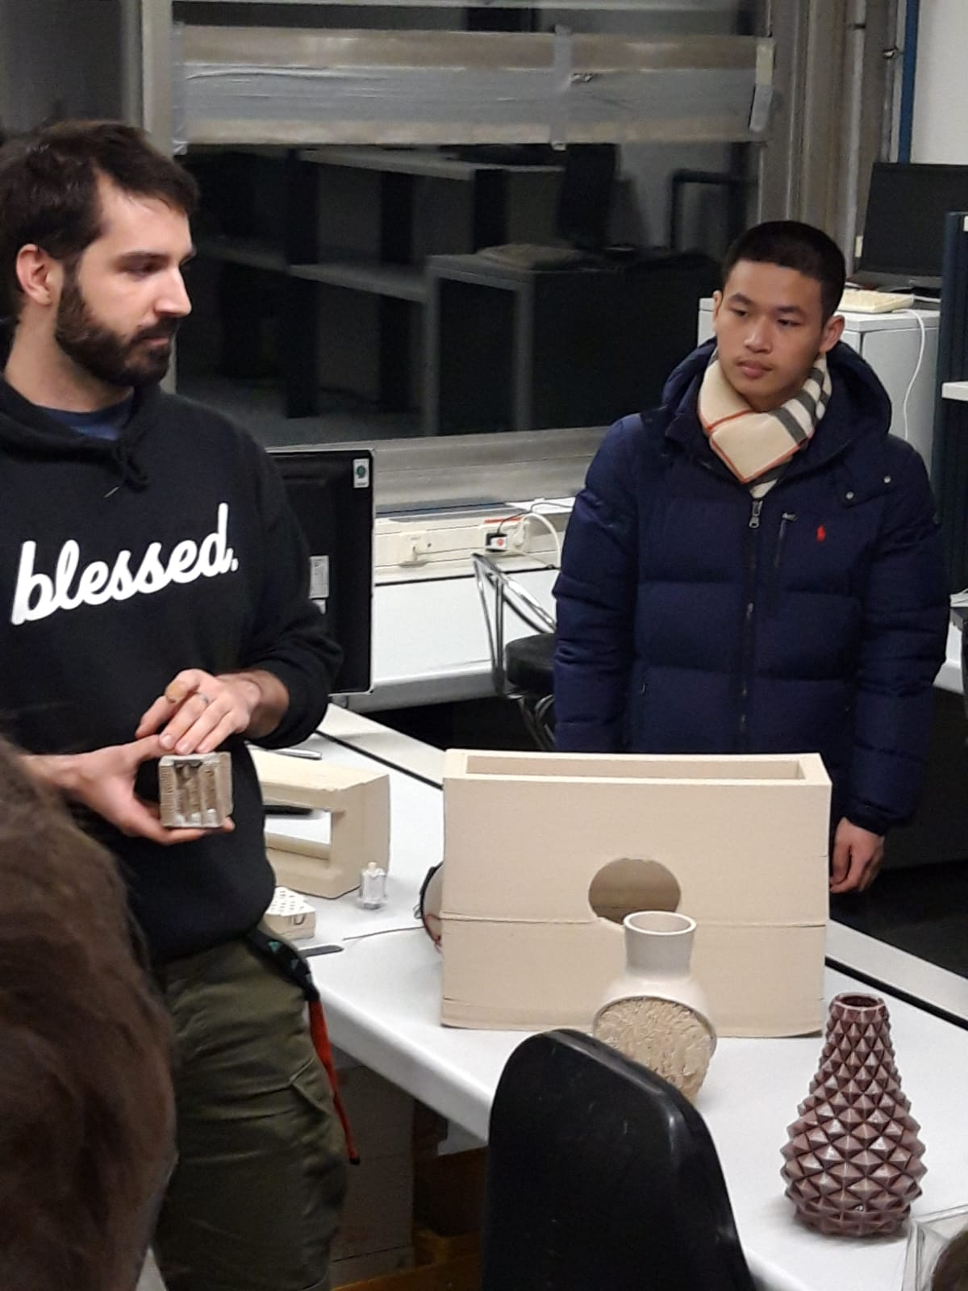
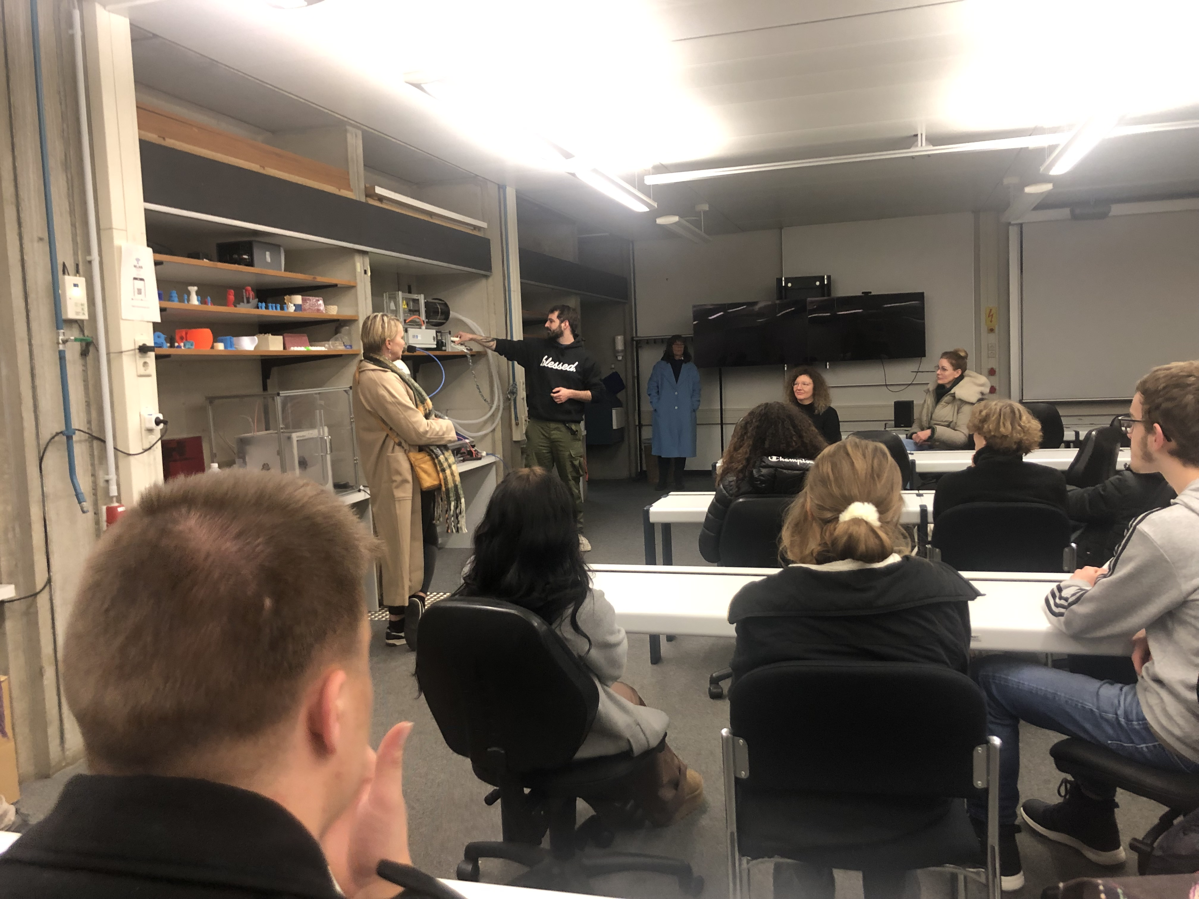
Découverte de l’université de sciences appliquées de Karlsruhe dont l’acitivité principale est l’enseignement et la recherche

Slide 4
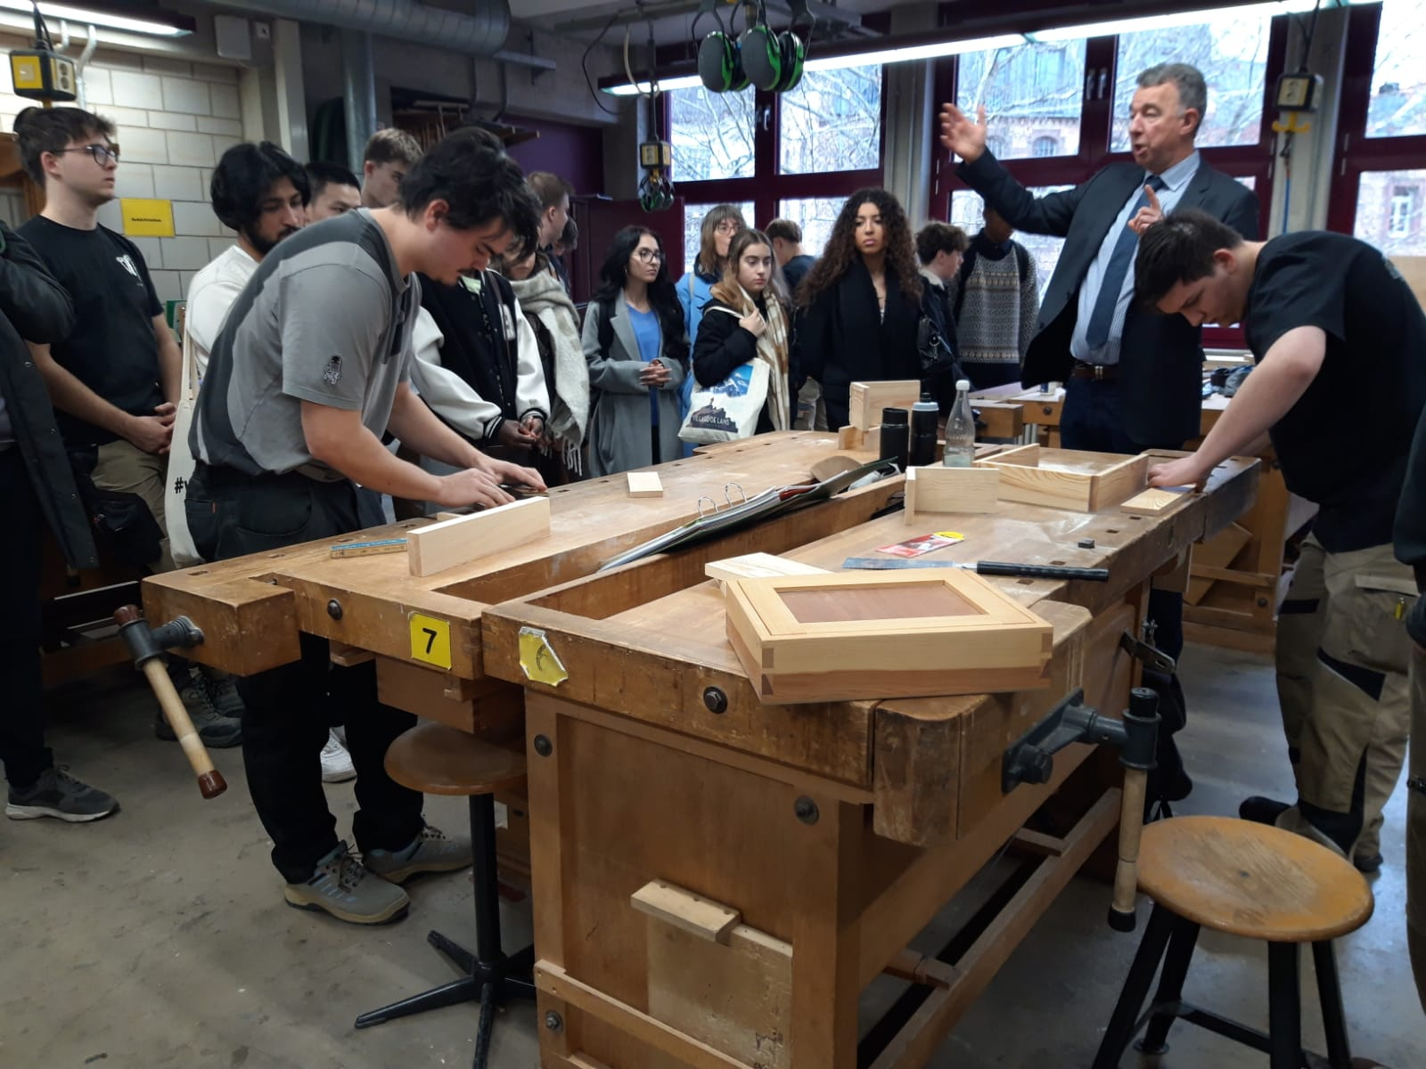
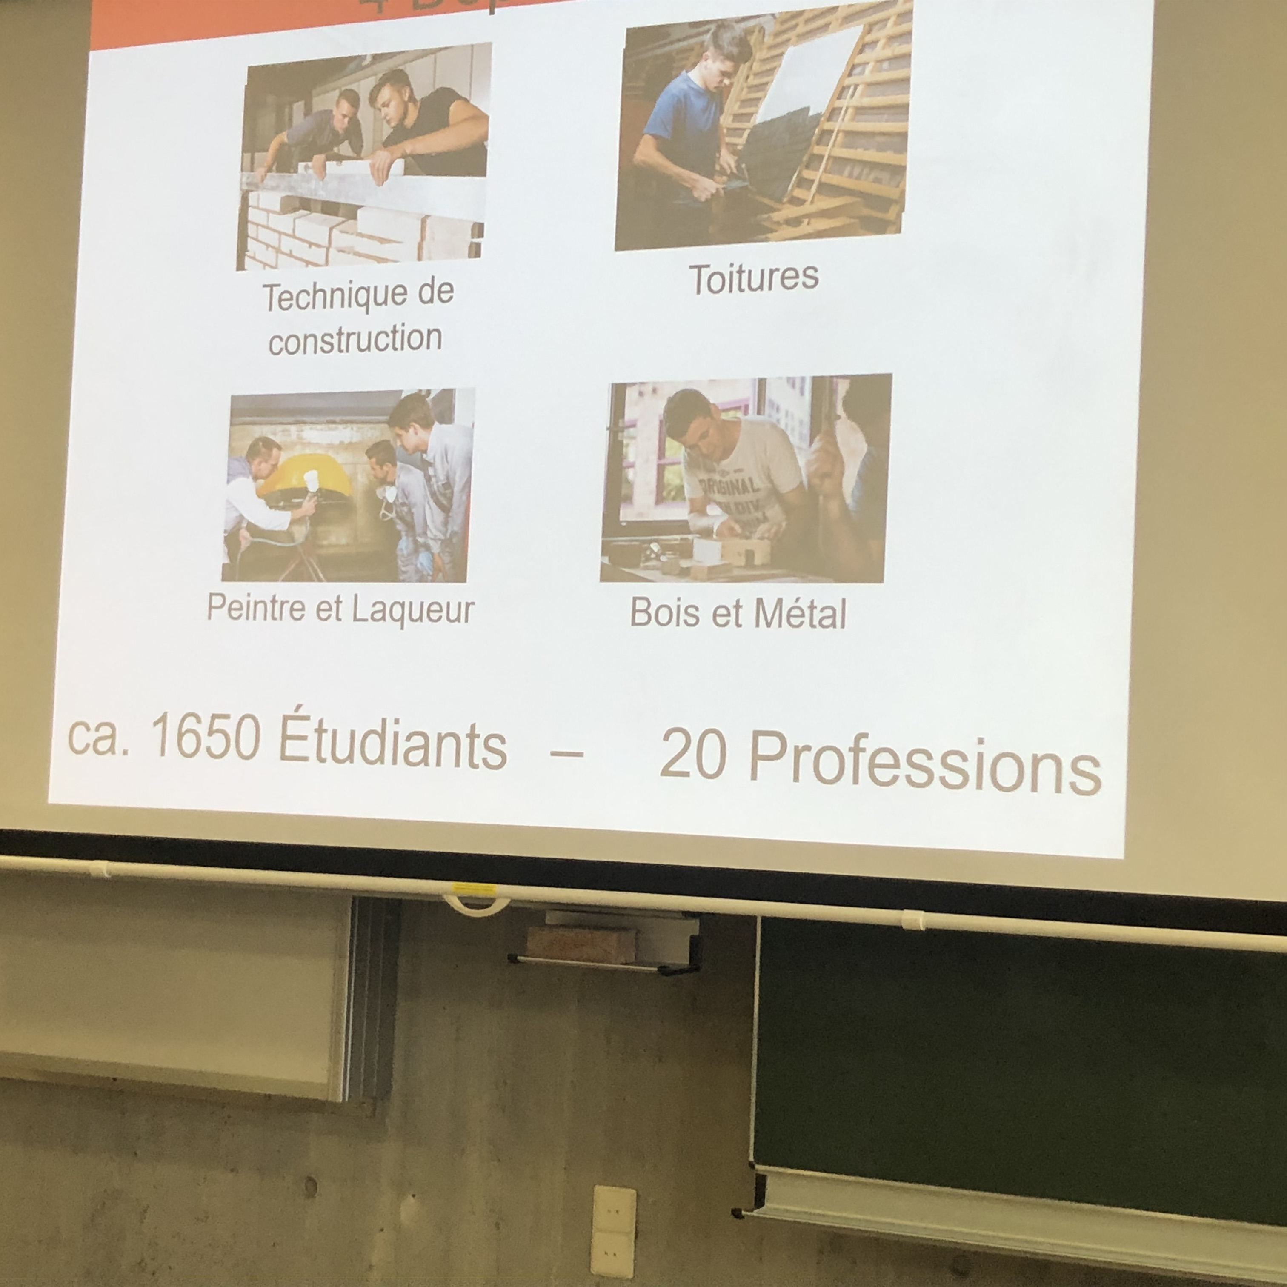
« Heinrich Hübsch Schule » de Karlsruhe. L’école forme les apprentis aux techniques de contruction, métallurgie, peinture, toiture, carrosserie et bois. Monsieur Ludwig, directeur de l’école, nous a présenté les différents cursus.

Slide 5
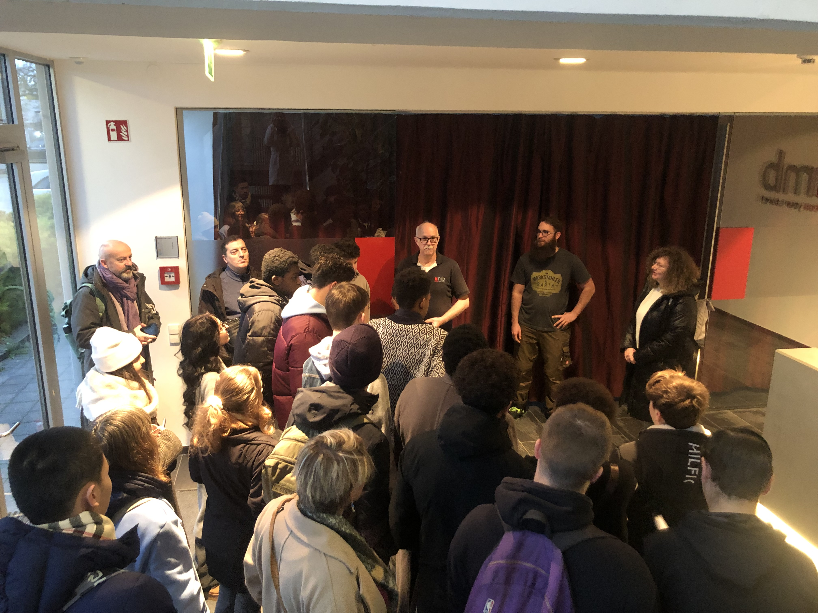

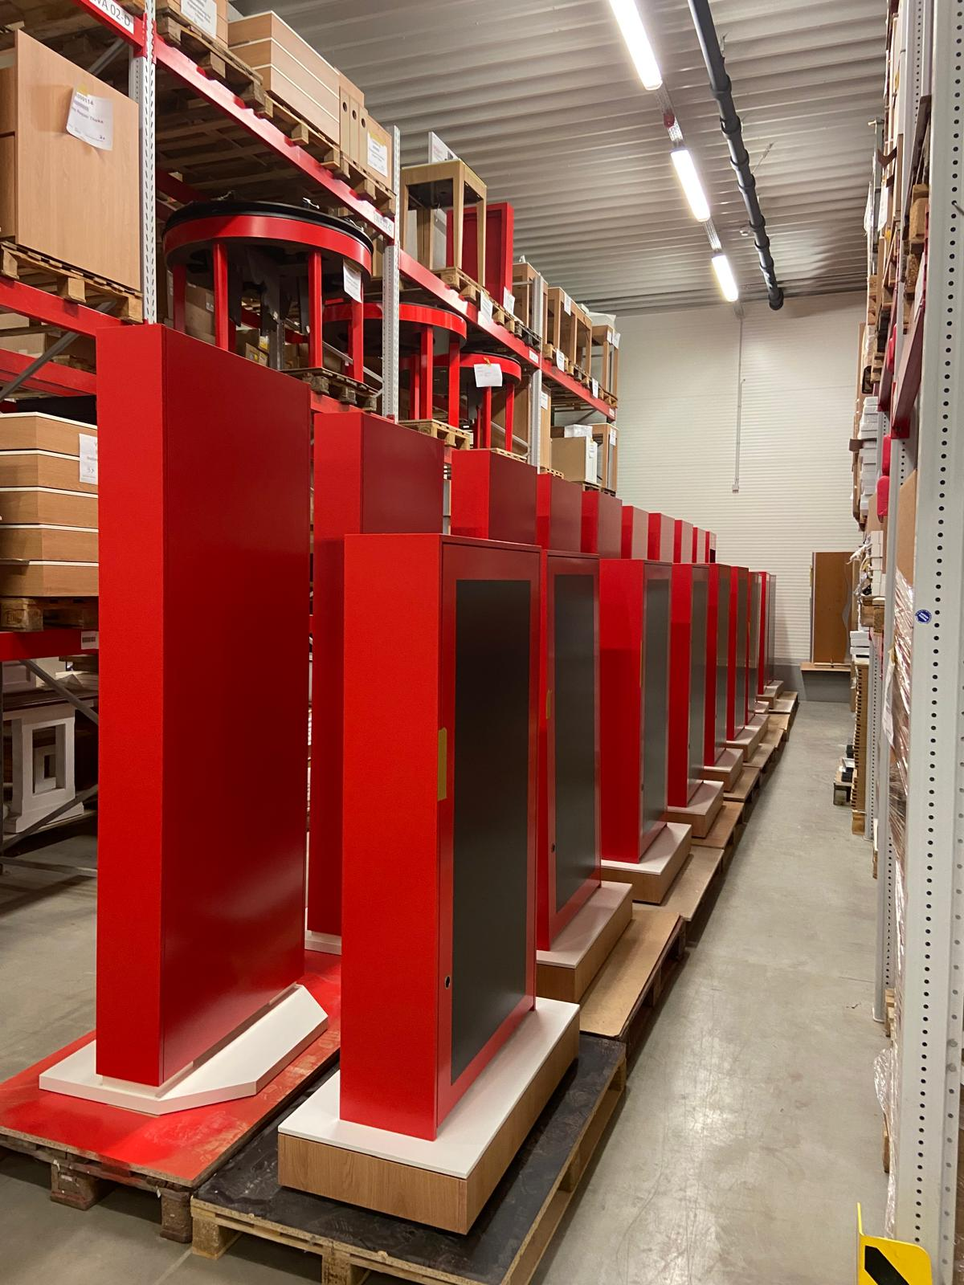
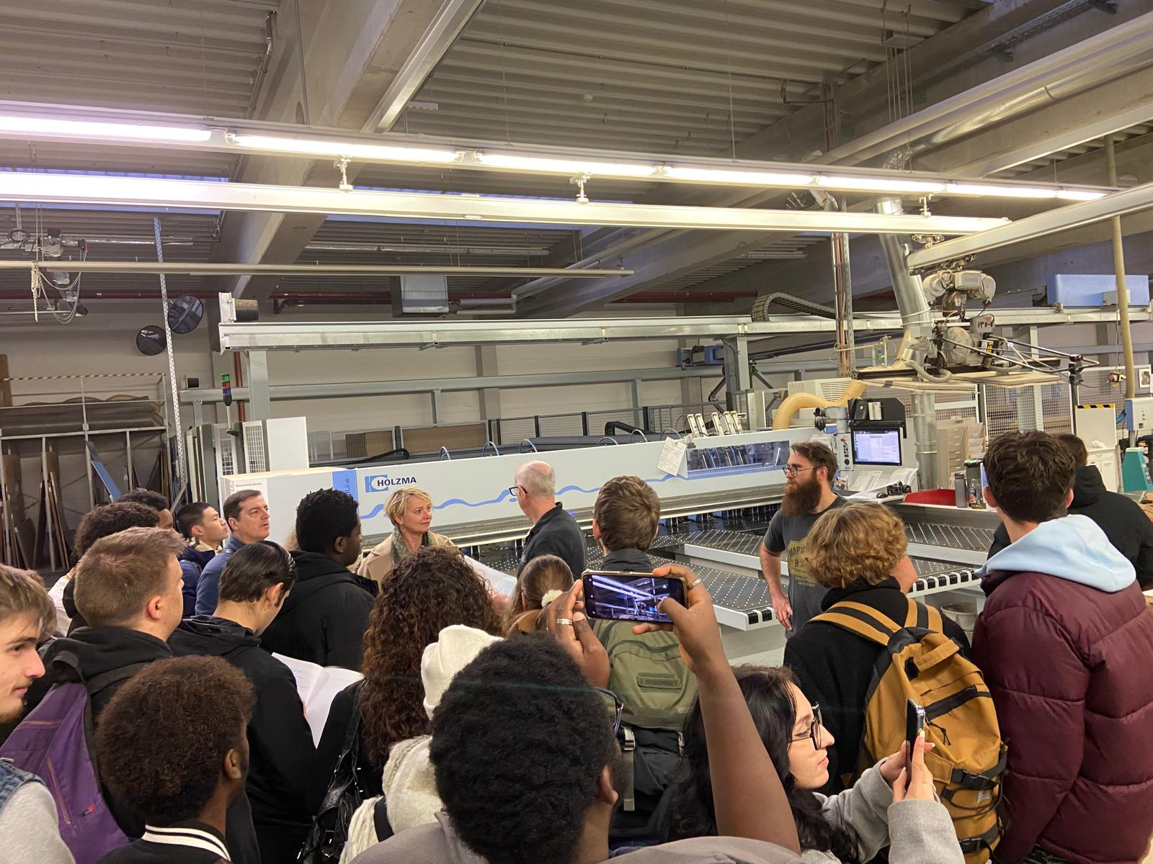
Le mardi, nous nous sommes levés tôt : l’entreprise Markstahler und Barth a déjà fait démarré les machines. L’entreprise conçoit, fabrique et designe des meubles. Nous avons écouvert les bureaux de conception, de fabrication et assemblage, les réserves de meubles et rayonnages. Les clients sont notamment Vodafon, Deutsche Telekom, Polo Ralph Lauren.

Slide 6
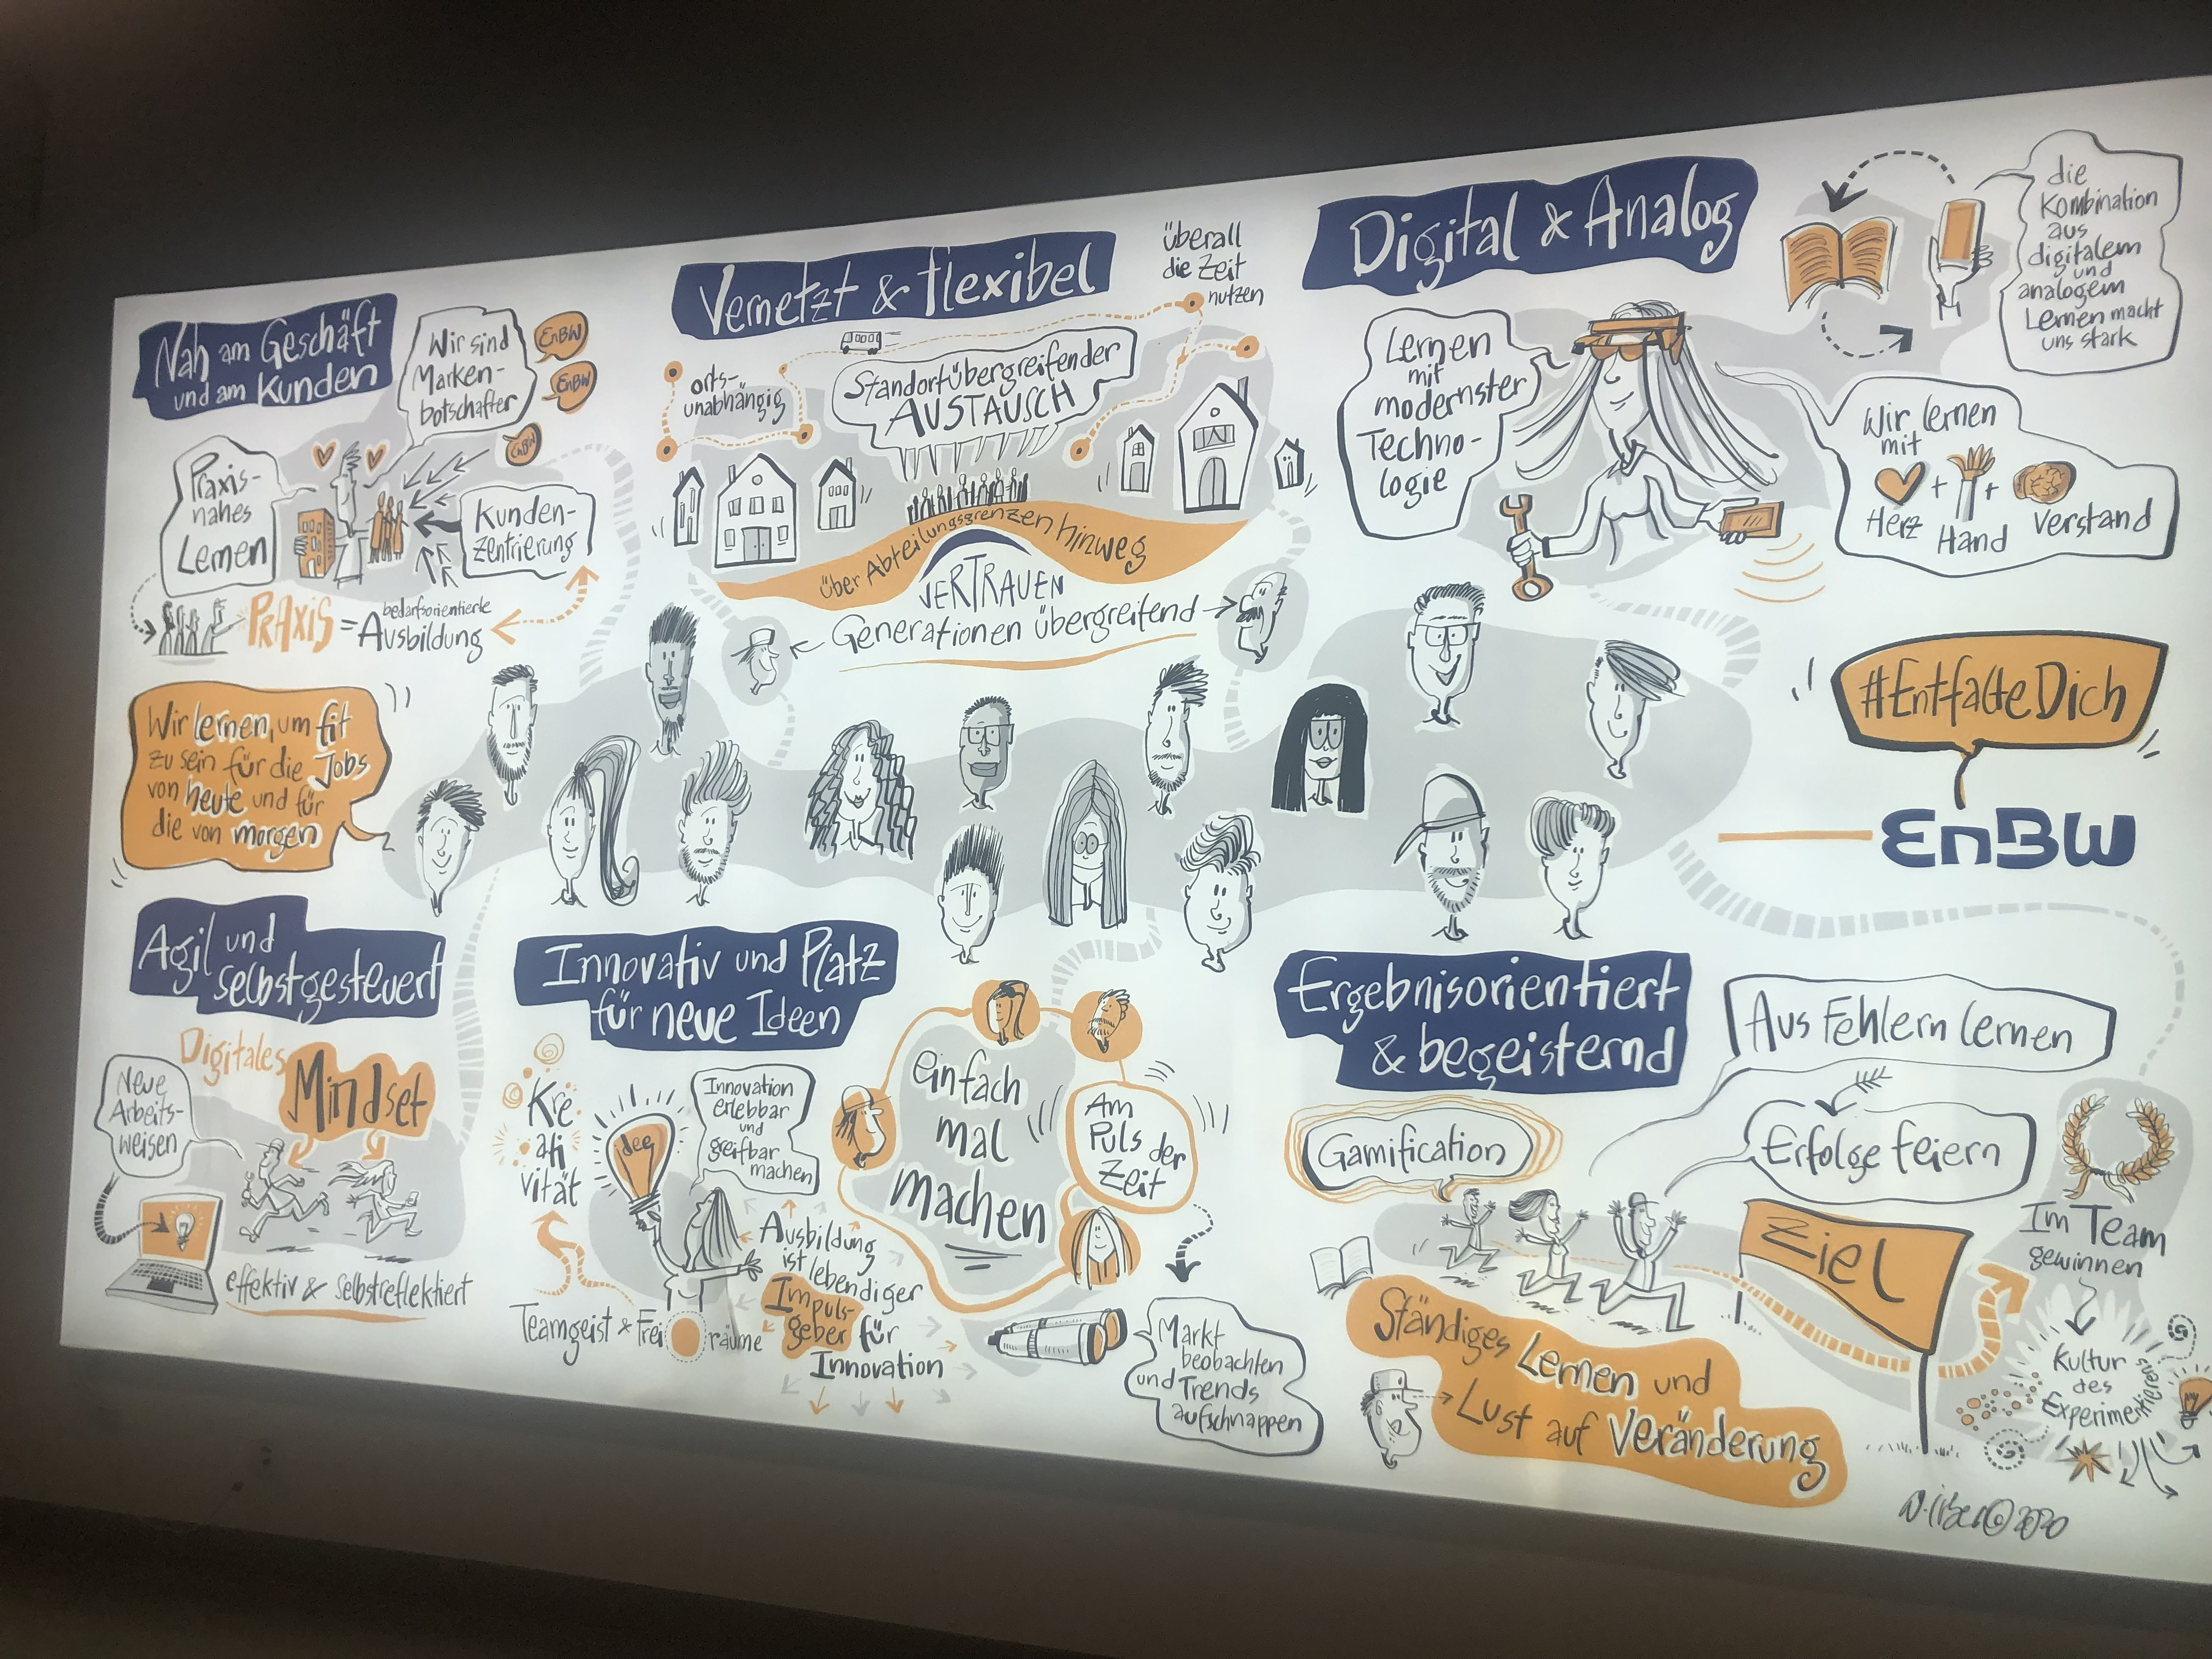
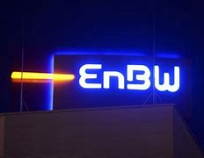
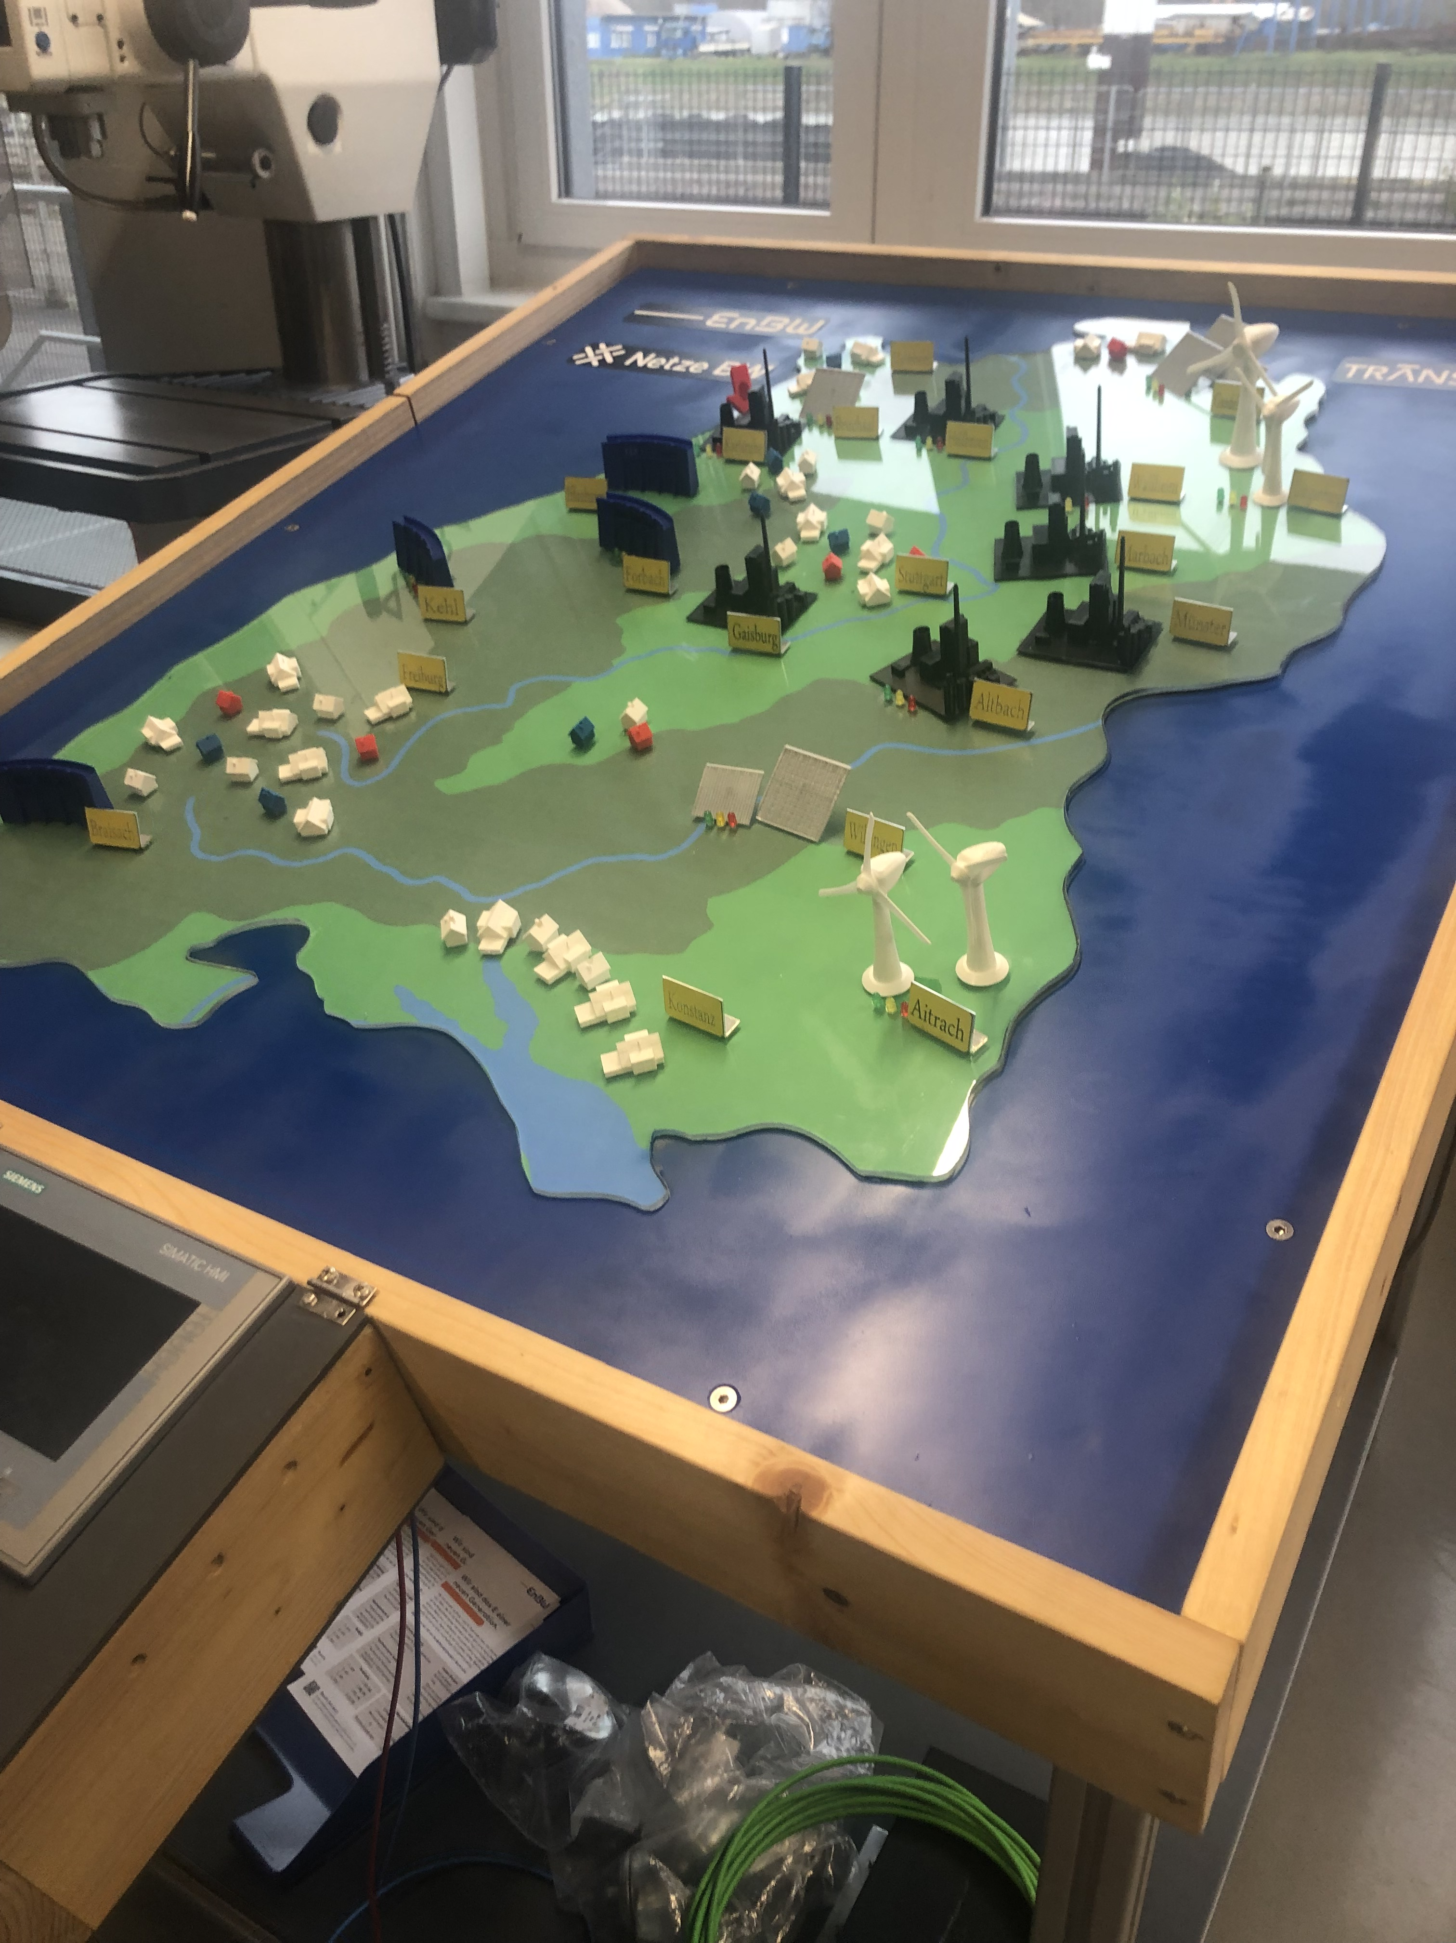
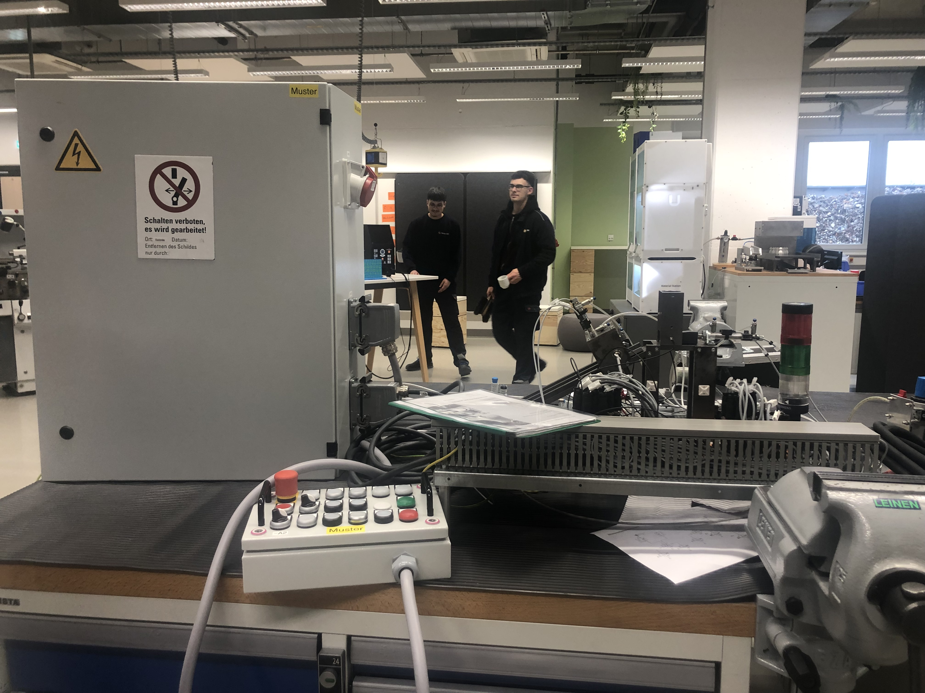
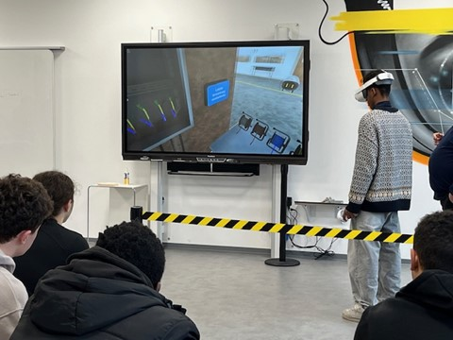
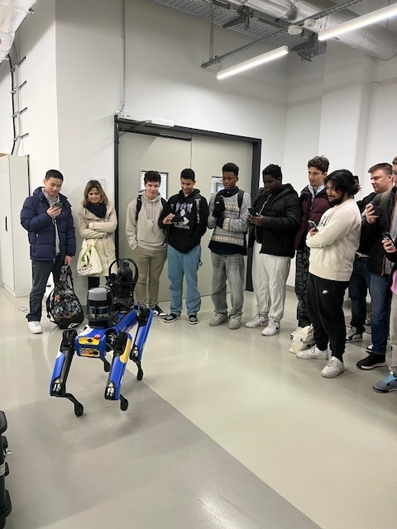
Après-midi dédié aux MELEC. L’entreprise énergétique ENbw nous a présenté les différents départements, le travail des apprentis dans les différents ateliers, ainsi que la partie formation en réalité virtuelle.

Slide 7
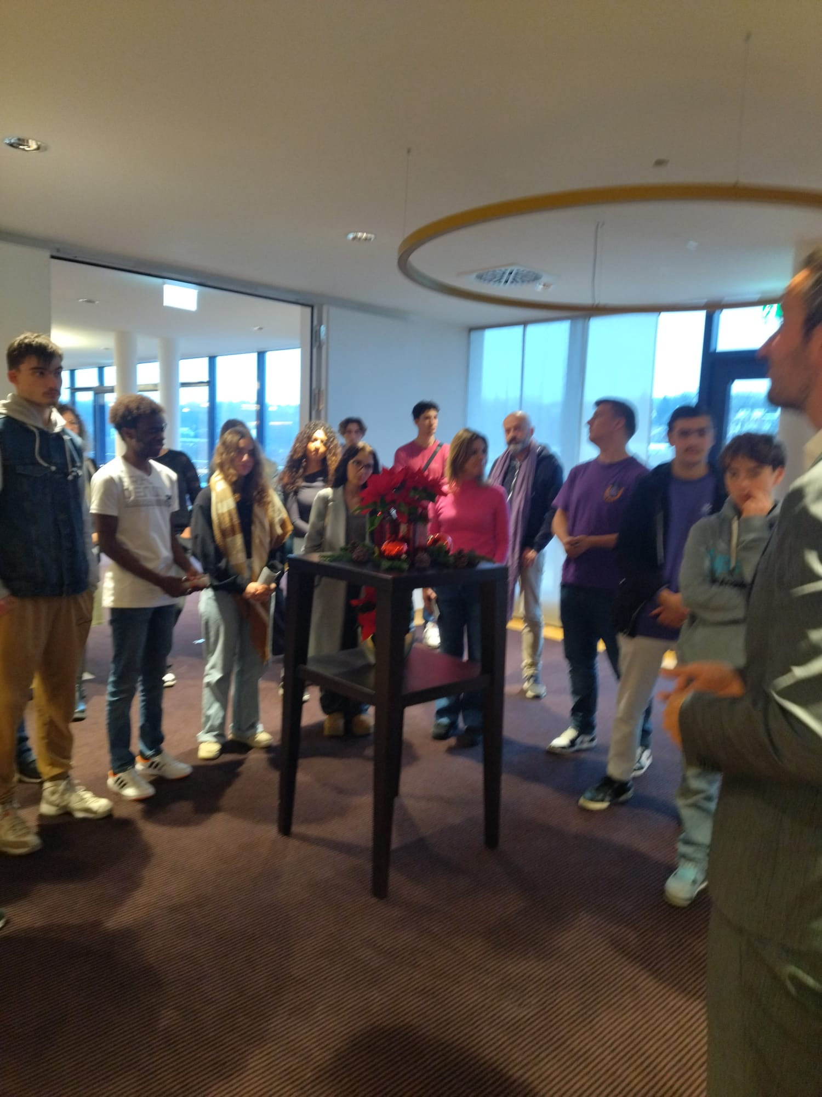
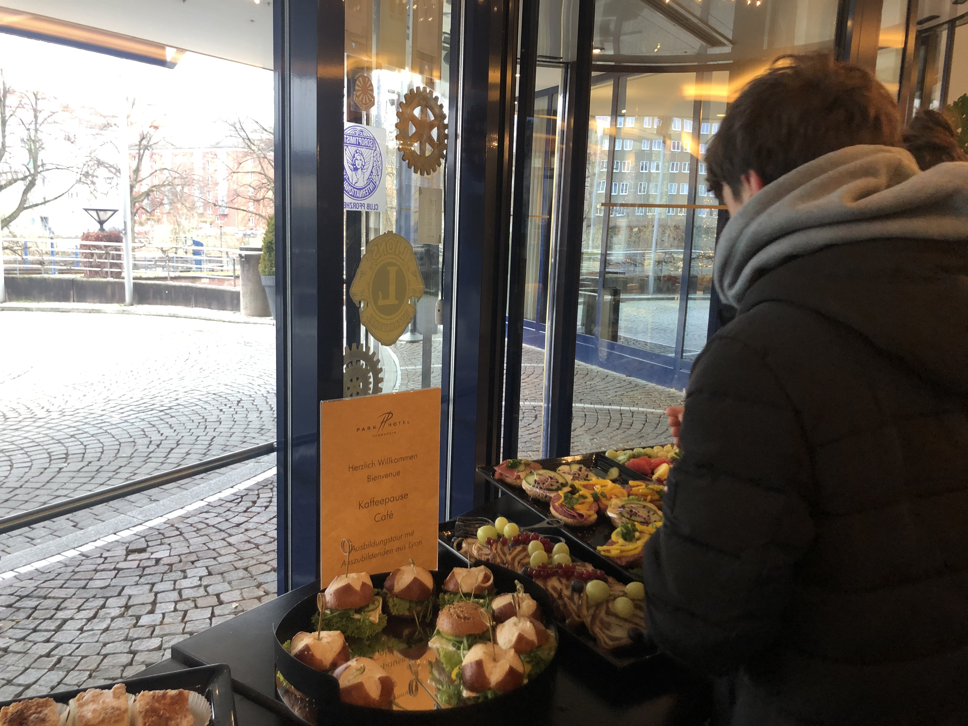
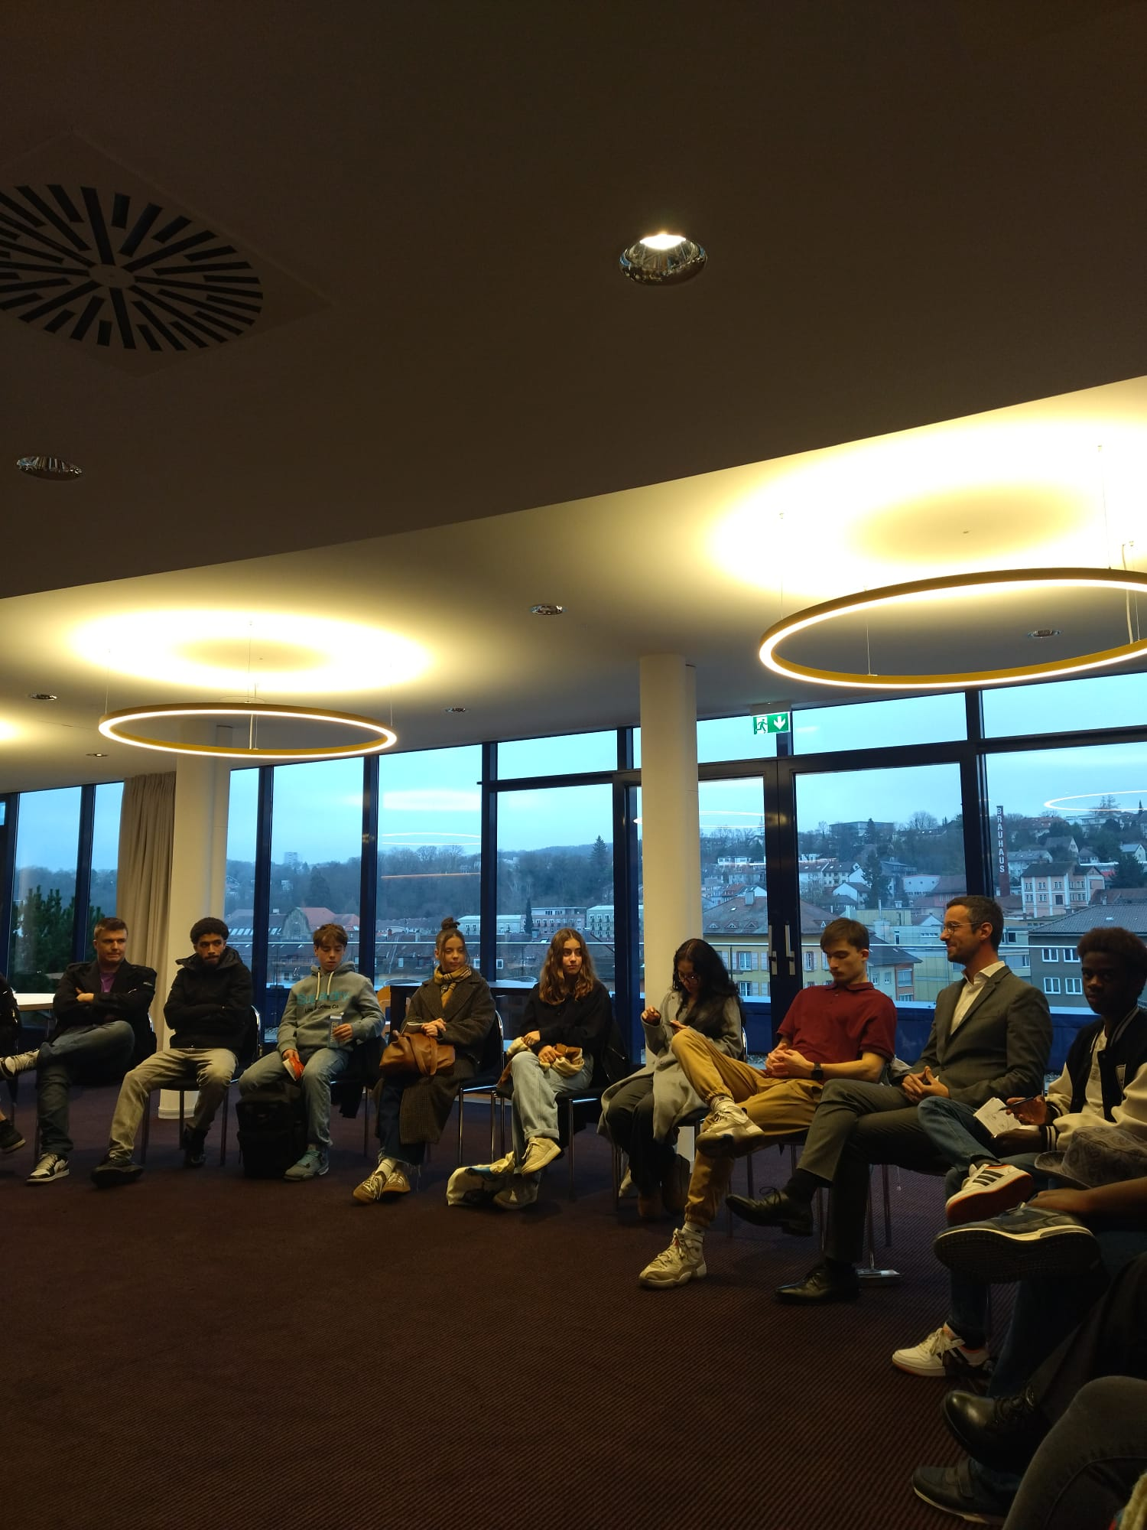
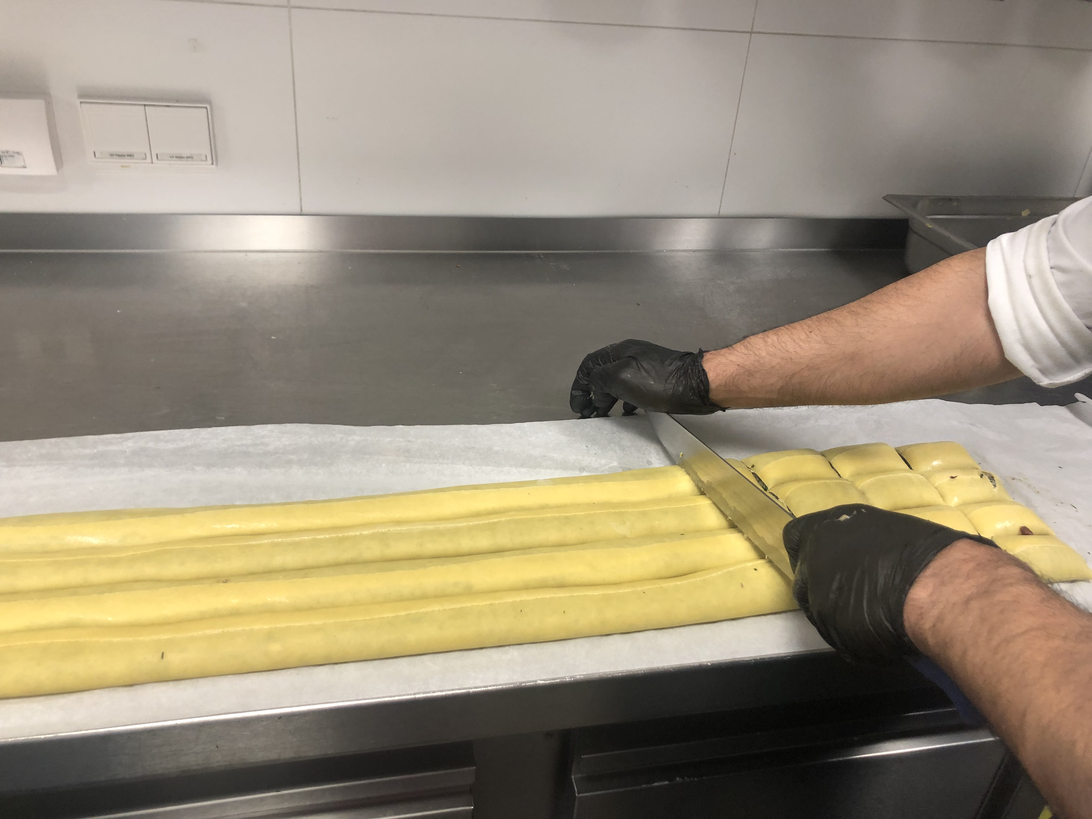
Accueil de Monsieur Elouan Pêcheur, directeur du parc hôtel**** de Pforzheim . Nous avons été guidés à travers l’hôtel, es infrastructures et même les cuisines.

Slide 8
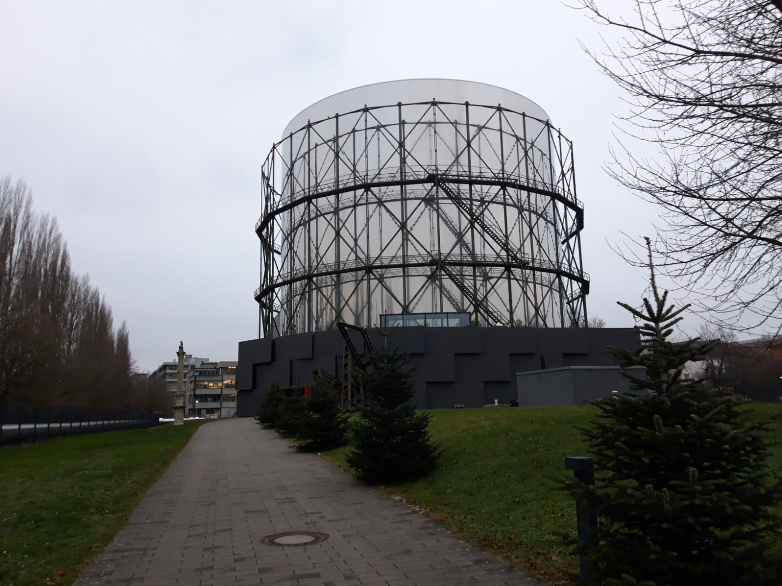
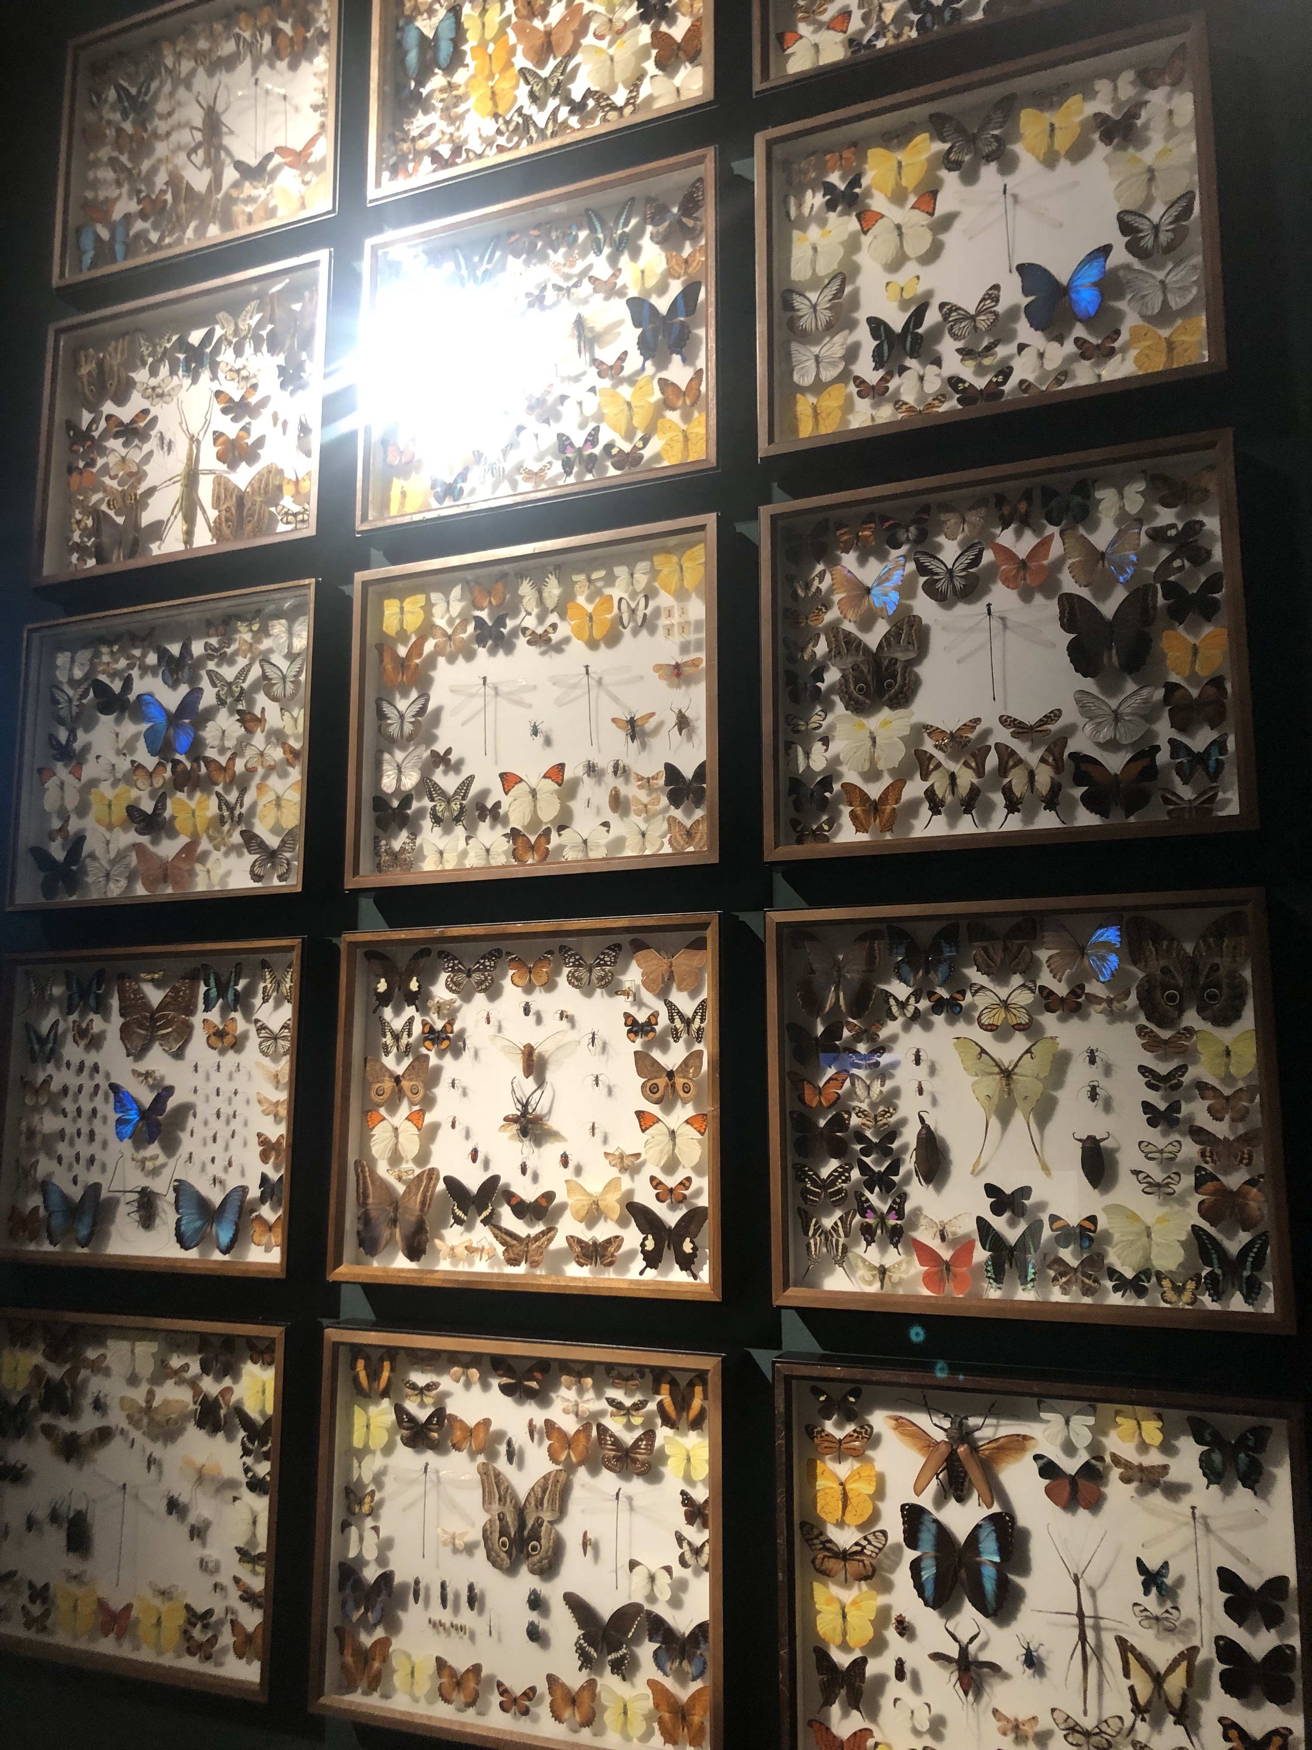
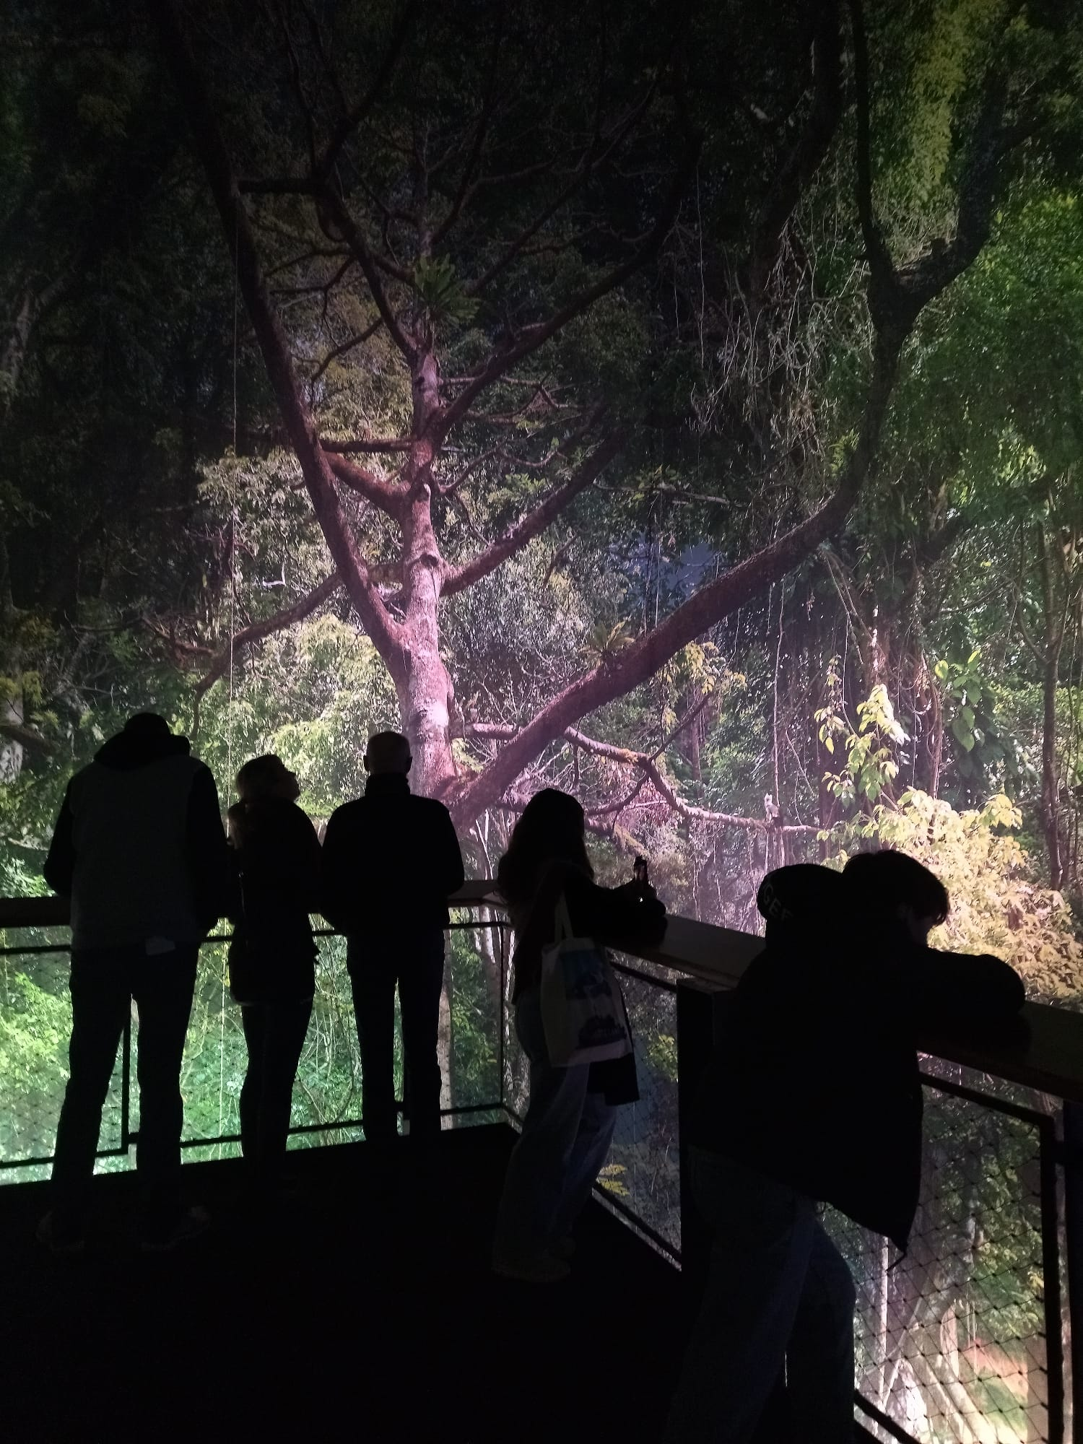
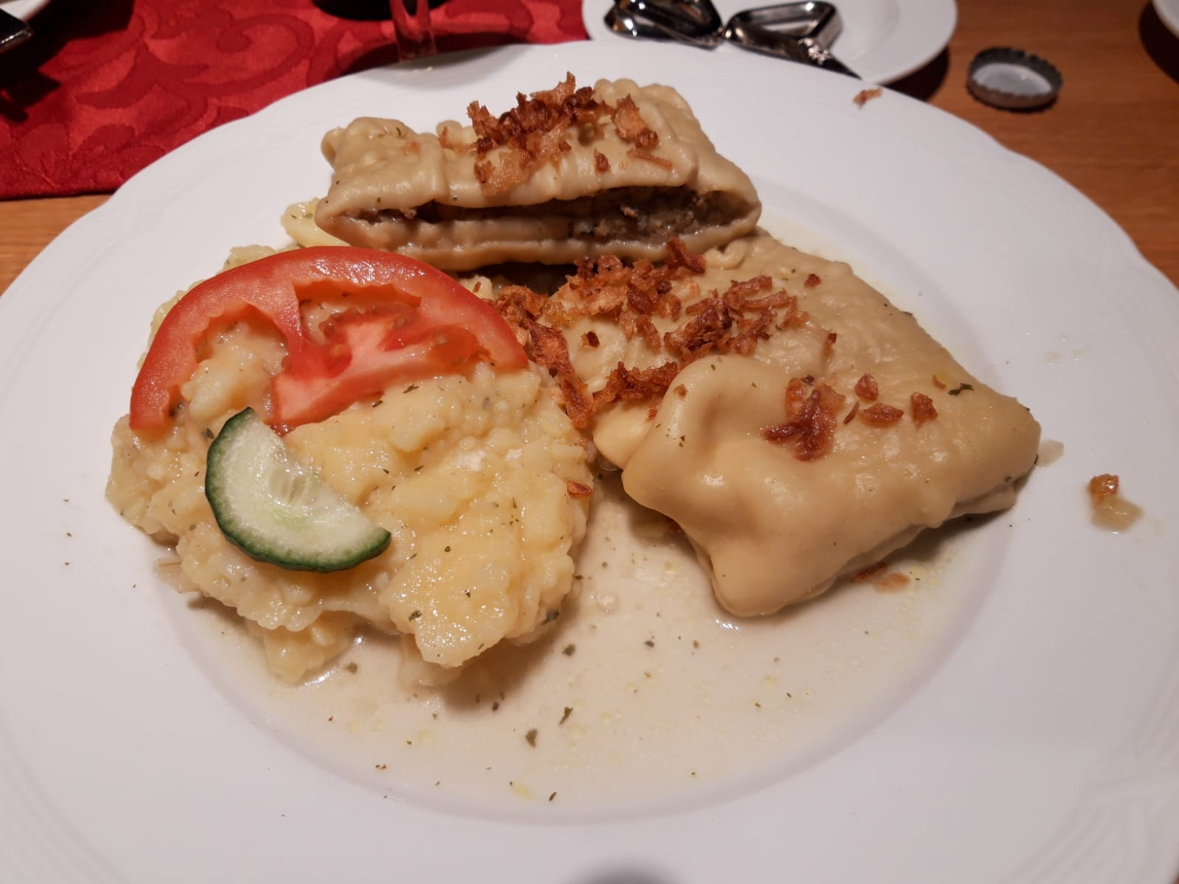
Puis nous nous sommes mis en route vers le gazomètre pour assister à l’exposition et à la visite consacrée à l’Amazonie. Nous avons eu la chance de déguster les Maultaschen,spécialités du Land, ainsi que des tartes flambées de toutes sortes.

Slide 9
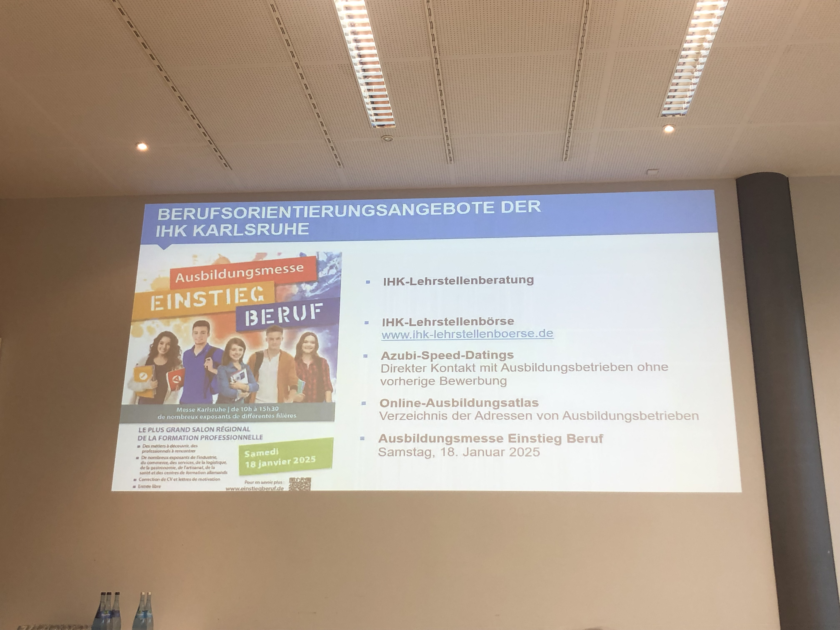
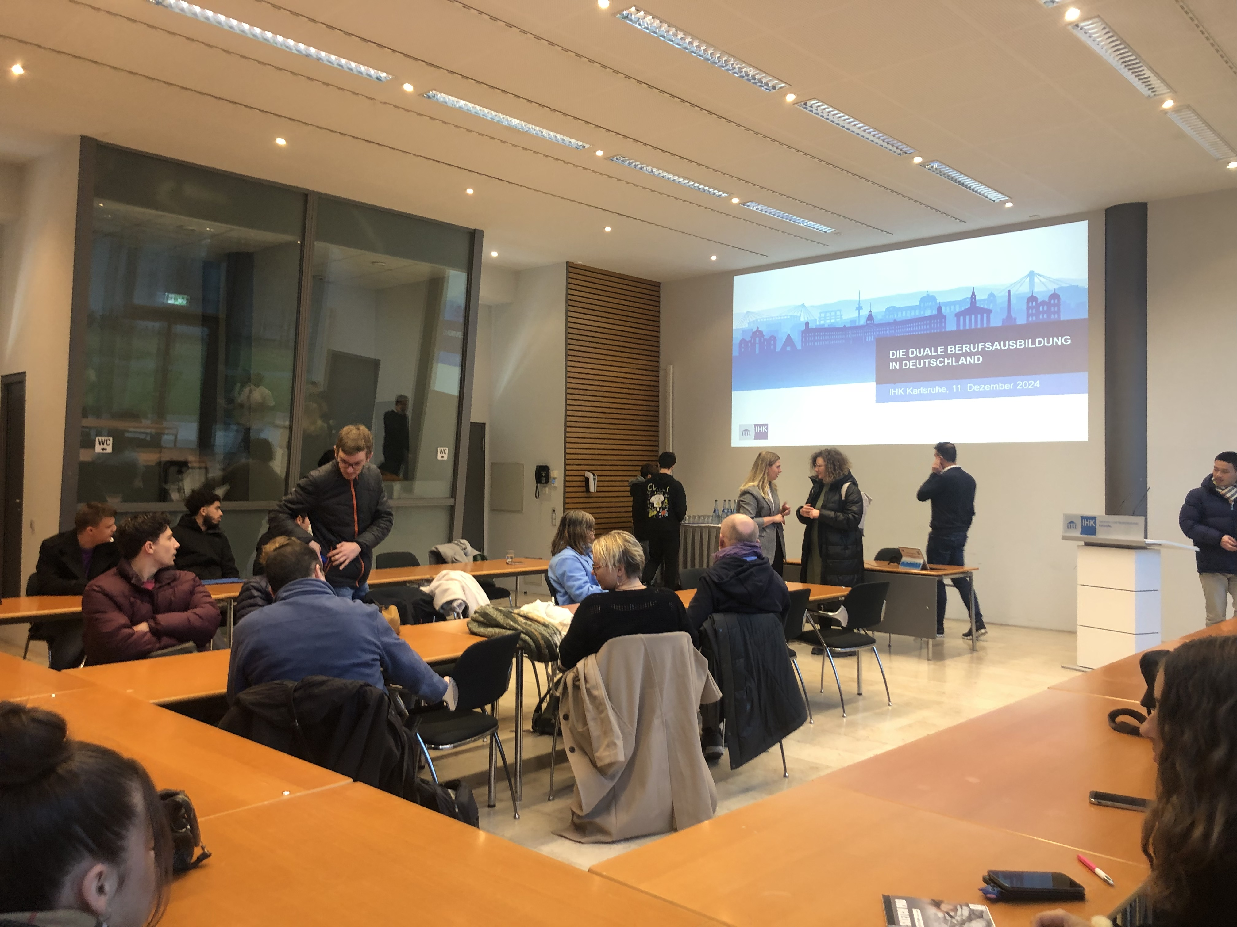
Réunion avec la chambre des métiers et de l’industrie: les différents parcours d’offres professionnelles

Slide 10
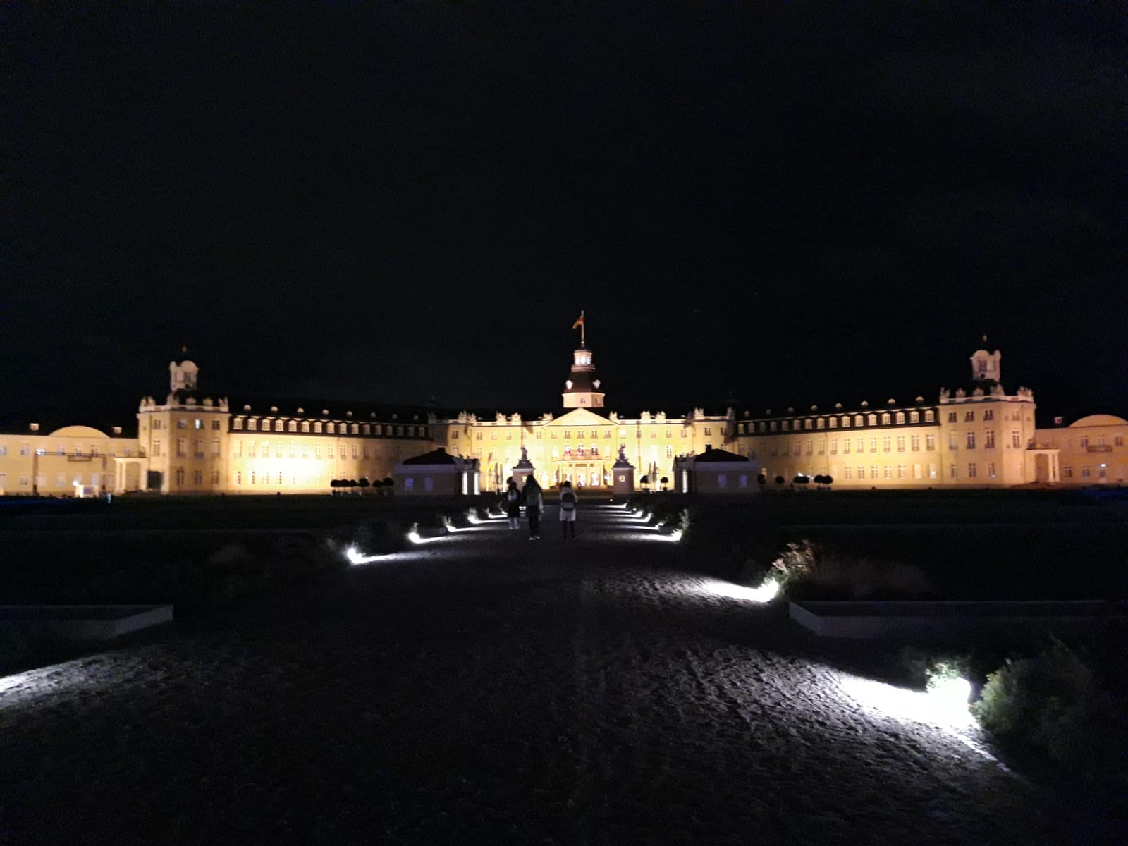
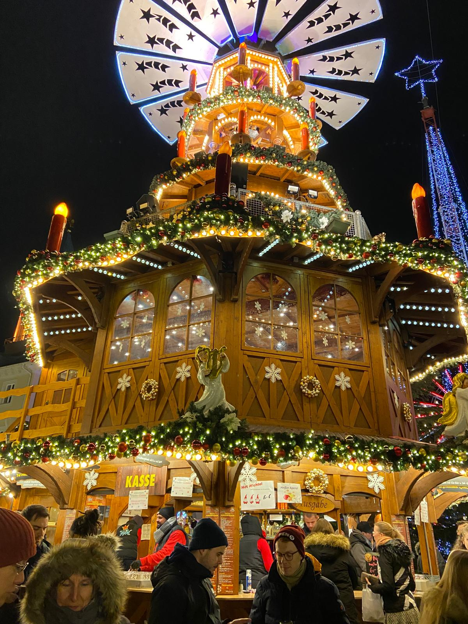
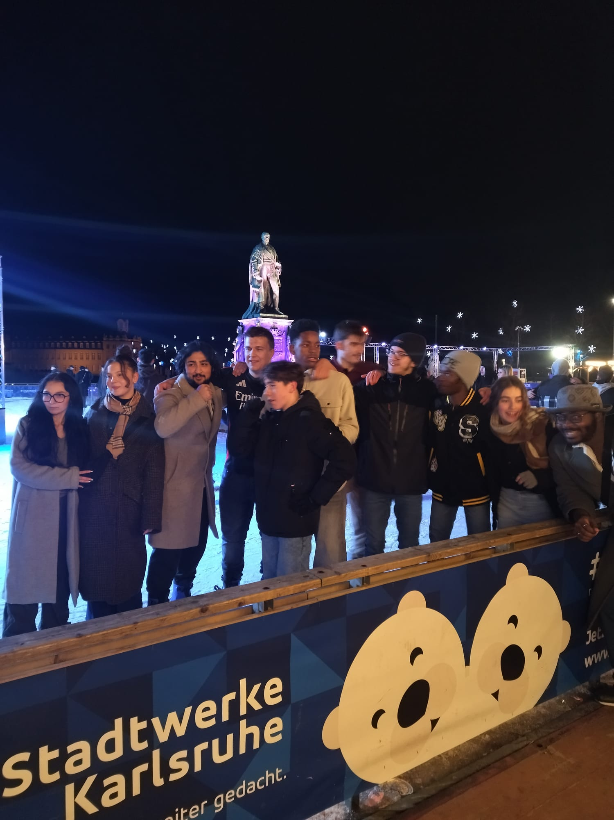
La journée s’est terminée sur le marché de Noël de Karlsruhe. Tous ont bien profité de la patinoire , de l’ambiance de Noël et des spécialités culinaires.

Slide 11





Remerciements au service des relations internationales du Land du Bade –Wurtemberg, à Madame Todorovic pour l’organisation du voyage
Au Goethe INSTITUT de Lyon pour la participation et accompagnement en amont
Au service de la DRAERIC pour le soutien du projet

